Slide 1


Universidade Federal do Amazonas – UFAM
Faculdade de Tecnologia – FT
Programa de Pós-graduação em Engenharia Elétrica – PPGEE
Proposição de um Sistema Embarcado de Diagnóstico Veicular Integrado a Ambientes Inteligentes
Walmir Acioli e Silva
Orientador: Prof. Dr. – Ing. Vicente Ferreira de Lucena Jr.

Slide 2
Sumário
Introdução /Motivação /Objetivo
Tecnologias associadas
Trabalhos relacionados
Proposta / resultados inicias / conclusões

Slide 3
INTRODUÇÃO
Convencer da validade do trabalho
Mostrar o Ambiente inteligente
Mostrar as formas de comunicação do carro V2V, V2I, V2X

Slide 4
Introdução
Tecnologias associadas
Trabalhos relacionados
Proposta
Ambientes Inteligentes (AmI)
Segundo Shadbolt (2003) o AmI é:
Convergência de várias áreas da computação, principalmente a computação ubíqua e pervasiva.
Segundo Coulouris (2005) o AmI é:
Espaço físico com recursos computacionais;
E interação humano computador de forma visível ou invisível.
Segundo Sadri (2011) o AmI tem as seguintes características:
Discretos, interconectados, dinâmicos, integrados e inteligentes;
Com dispositivos de baixo custo.

Slide 5
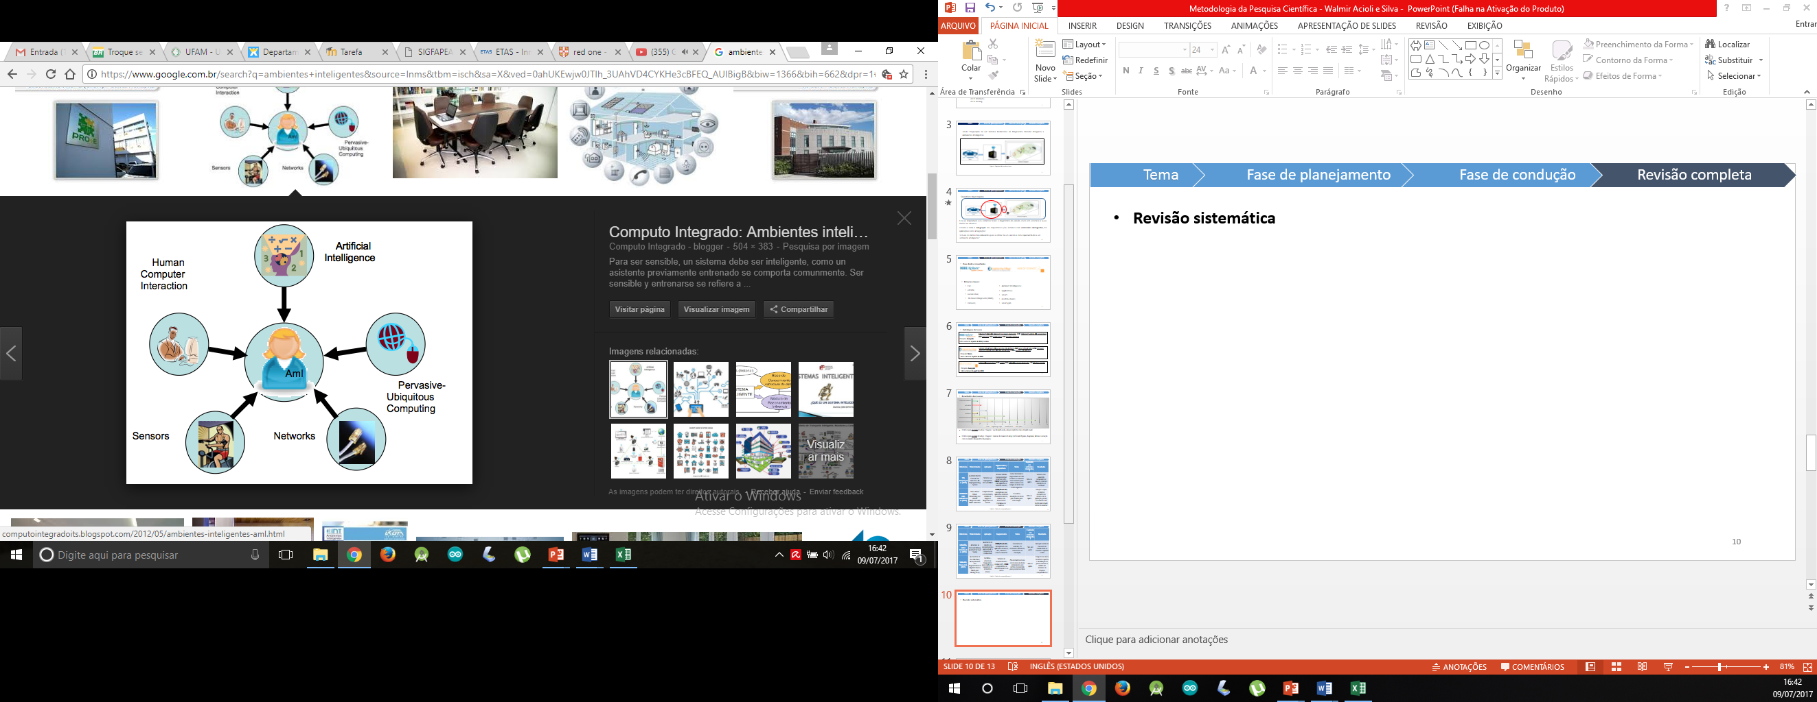
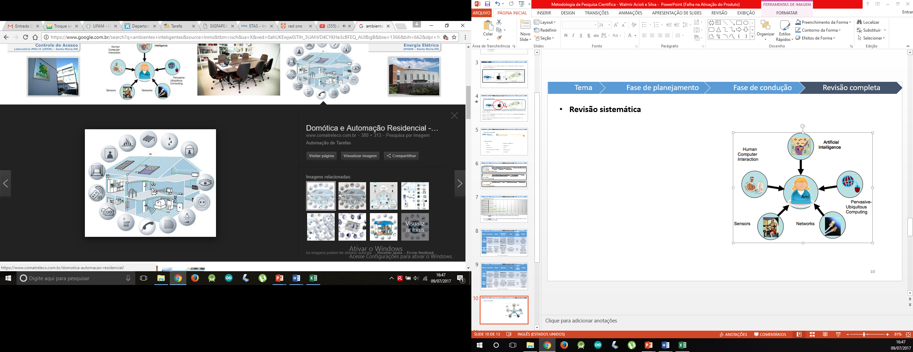
Introdução
Tecnologias associadas
Trabalhos relacionados
Proposta
Ambientes Inteligentes
Figura 1: Ambientes Inteligentes (AmI)
Figura 2: Aplicações de AmI
Principal objetivo é facilitar a vida humana;

Slide 6
Introdução
Tecnologias associadas
Trabalhos relacionados
Proposta
Redes veiculares
Falar sobre o conceito de redes veiculares v2v v2i v2x
O objetivo é manter a segurança do transito
Para tanto os dados trocados são os parâmetros do carro
Slide seguinte mostrar o esboço da proposta

Slide 7
MOTIVAÇÃO
Por que é legal?
O principal objetivo dos AmI é facilitar a vida humana. Por isso, colocar o veiculo no contexto de AmI é relevante, pois, indicará ao ser humano quando houver algum problema.
Há aplicações em carros de grande porte, pois, os mesmos são caros e utilizados por grandes empresas no transporte de carga, por isso, utilizam tecnologias mais avançadas, dentre as quais, há a conexão direta com a concessionaria, para verificar quando será necessário a troca de peças.

Slide 8
MOTIVAÇÃO
Cientificamente
Haverá preocupação com a comunicação dos dados entre o carro e a casa, que ocorrerá de forma ubíqua e pervasiva, quando o carro se aproximar da casa.
Haverá o processamento dos dados na casa, afim de, identificar anomalias para enviar alertas aos dispositivos conectados e possibilitar a consulta desses dados.

Slide 9
Introdução
Tecnologias associadas
Trabalhos relacionados
Proposta
Objetivo geral – O objetivo deste trabalho é coletar automaticamente dados do automóvel para processá-los em uma casa com ambiente inteligente distribuindo as informações nas home appliances.
Objetivo específico:
Desenvolver um dispositivo de coleta e armazenamento automático de dados do automóvel através da porta OBDII;
Identificar os dados mais relevantes do automóvel para coleta e armazenamento;
Utilizar os recursos computacionais do ambiente inteligente;
Distribuir a informação no ambiente;
Indicar anomalias nos dados coletados a parâmetros pré-estabelecidos do automóvel alertando o usuário por meio das home appliances;
Mostrar as informações do automóvel gerando relatórios aos usuários por meio das home appliances.

Slide 10
Tecnologia associada
Mostrar mais especificamente as tecnologias associadas a proposta, e o que já tem pronto.
Mostrar que o que já tem pronto não resolve o que está sendo proposto

Slide 11
Trabalhos relacionados
Mostrar os trabalhos semelhantes.
Os critérios de pergunta para avaliar os trabalhos.
Mostrar que o que já tem pronto não resolve o que está sendo proposto.

Slide 12
Proposta
Mostrar o que está sendo feito para resolver o trabalho proposto
Arquitetura
Solução
Resultados iniciais
Conclusão geral

Slide 13
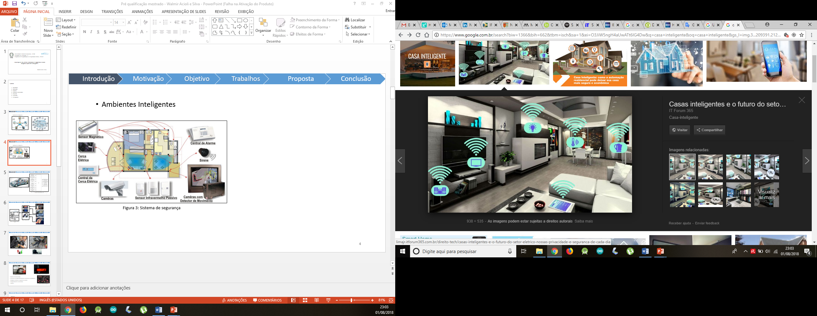
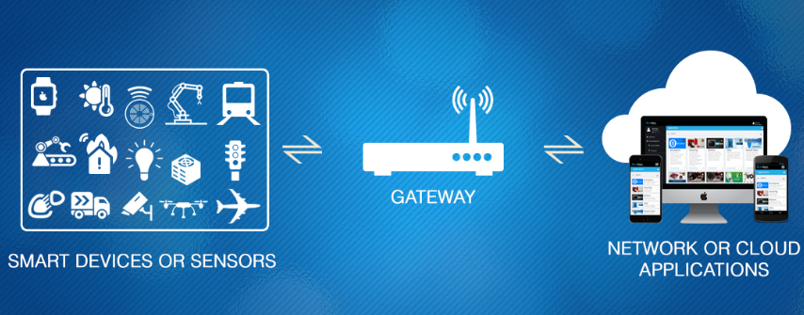
Introdução
Tecnologias associadas
Trabalhos relacionados
Proposta
Ambientes Inteligentes - comunicação
Gateway:
Tradução em português, porta ou portão;
Computador ou roteador entre duas redes distintas;
Passagem entre dois ambientes distintos.
Figura 4: Casa inteligente
Vários dispositivos com diferentes tipos de conexão e protocolos de comunicação.
Figura 5: Gateway

Slide 14
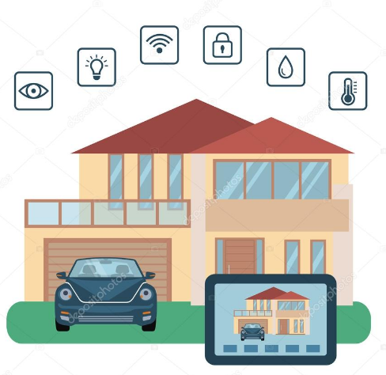
Introdução
Tecnologias associadas
Trabalhos relacionados
Proposta
Ambientes Inteligentes - comunicação
Figura 5: Gateway
Figura 6: Casa com AmI

Slide 15
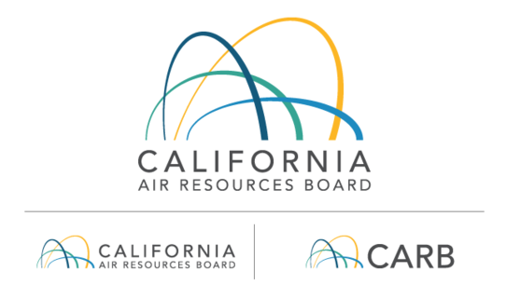
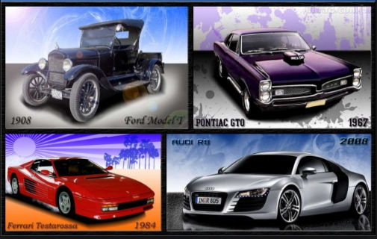
Introdução
Tecnologias associadas
Trabalhos relacionados
Proposta
Evolução do automóvel
California Air Resources Board (CARB)
Fundada em 1967;
Ligada a Agência de Proteção Ambiental;
Objetivo de manter a qualidade do ar saudável;
Define os padrões de emissão dos veículos;
Fornecer abordagens inovadoras para cumprir regras.
Figura 7: Evolução dos carros

Slide 16
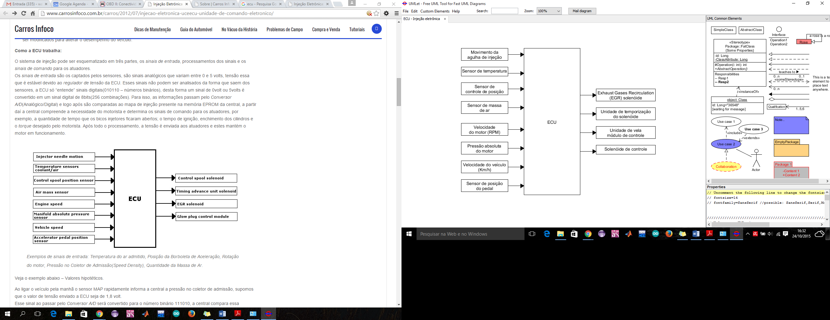
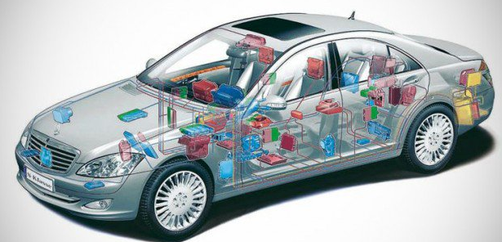
Introdução
Tecnologias associadas
Trabalhos relacionados
Proposta
Evolução do automóvel
Figura 8: Carros atuais
Figura 9: Dados de entrada e saída da Eletronic Control Unit (ECU) ou Unidade de Controle Eletrônico (UCE)

Slide 17
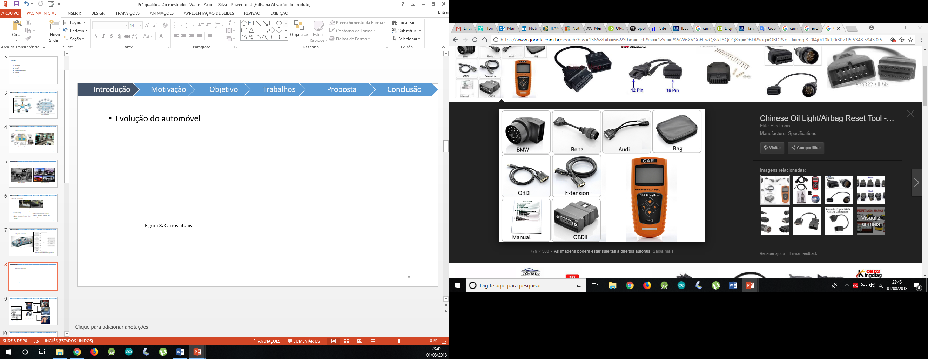
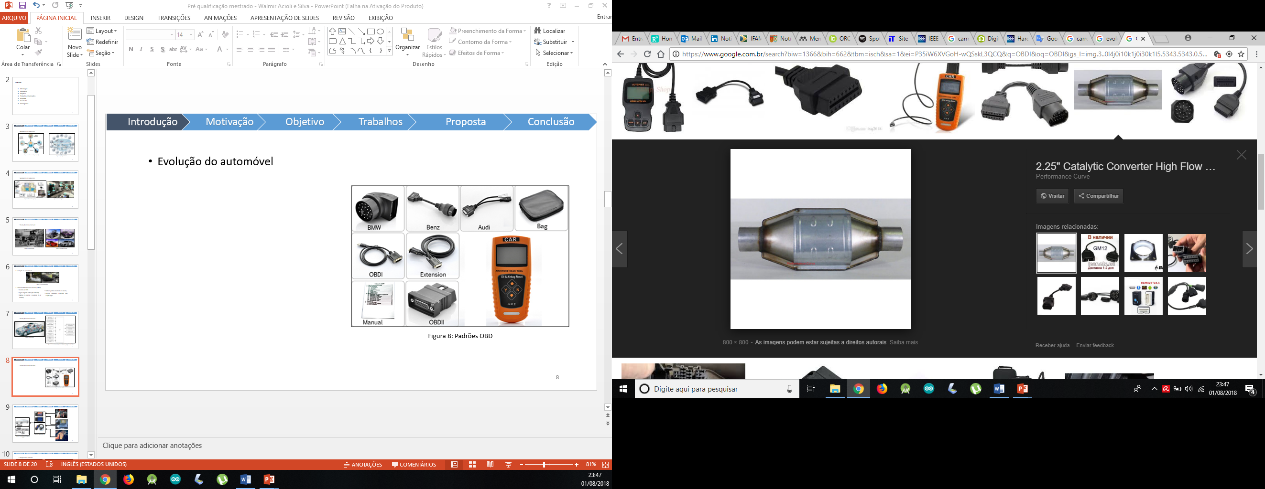
Introdução
Tecnologias associadas
Trabalhos relacionados
Proposta
Medidas do CARB
Figura 10: Catalisador
Figura 11: Padrões On-Board Diagnostic

Slide 18
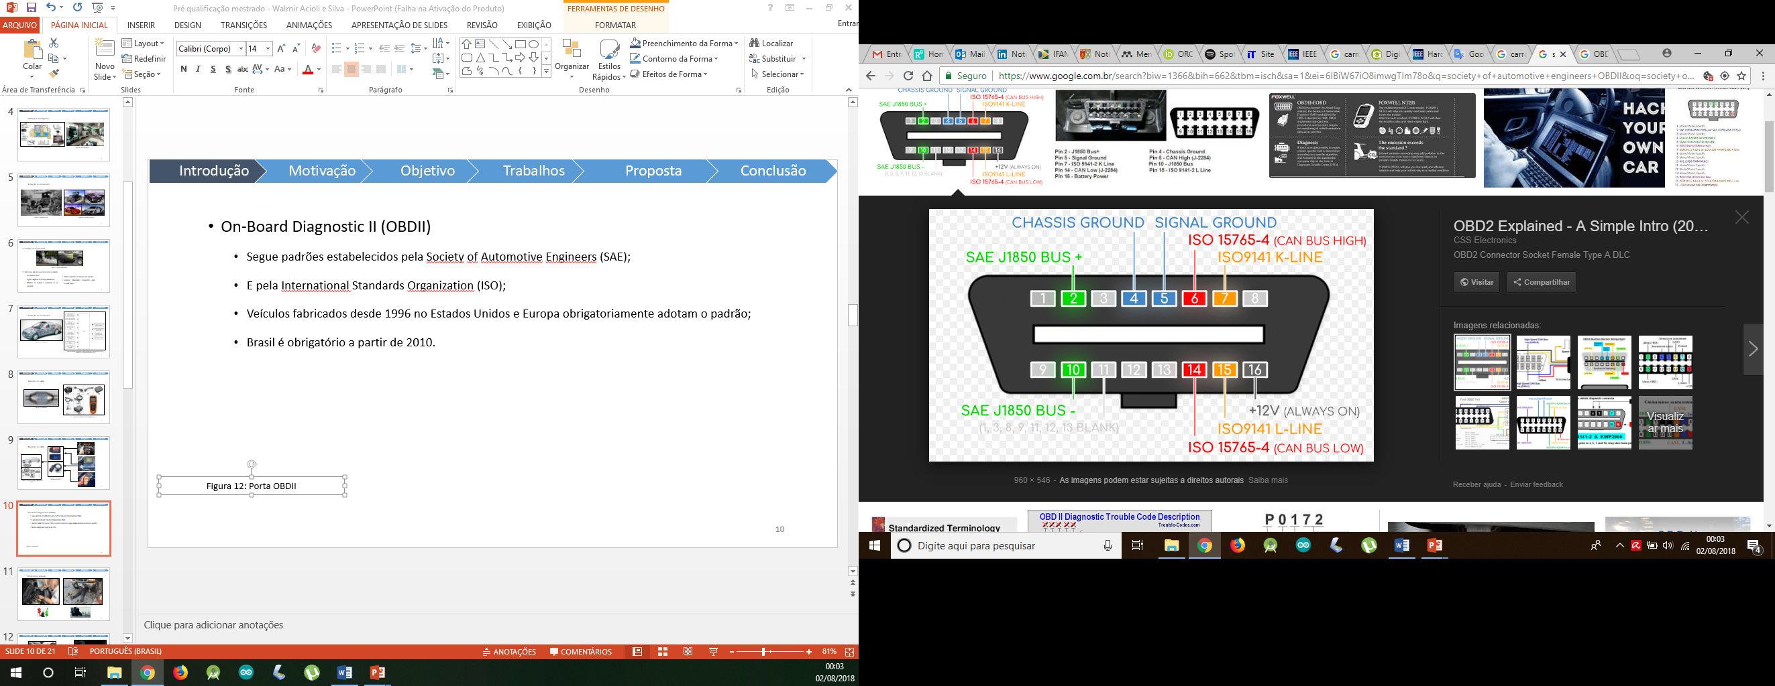
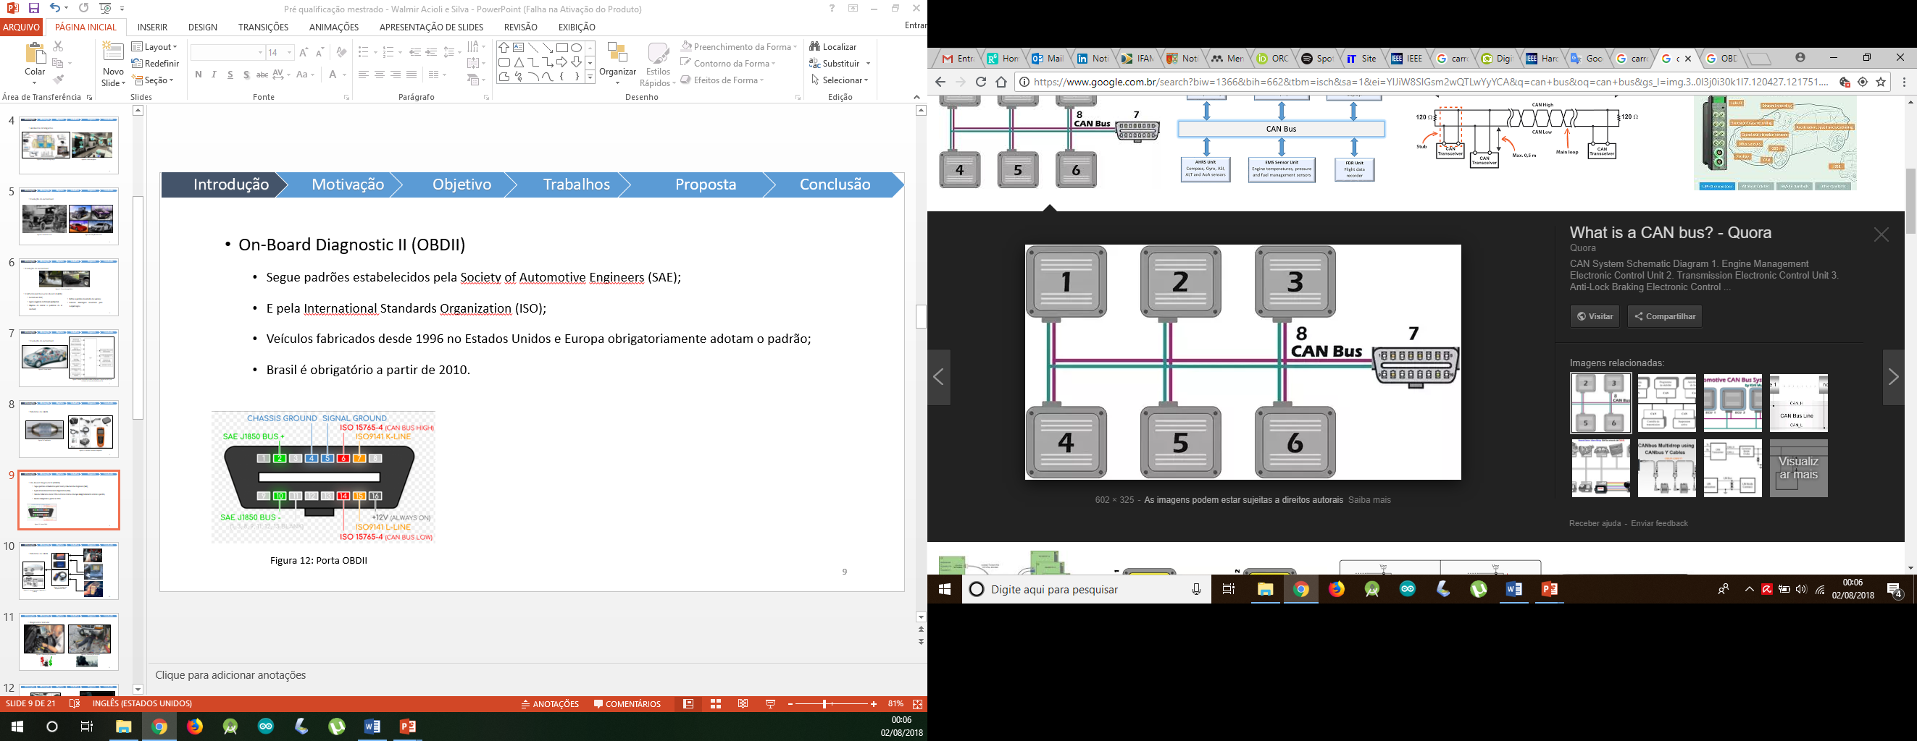
Introdução
Tecnologias associadas
Trabalhos relacionados
Proposta
Medidas do CARB
On-Board Diagnostic II (OBDII)
Segue padrões estabelecidos pela Society of Automotive Engineers (SAE);
E pela International Standards Organization (ISO);
Veículos fabricados desde 1996 no Estados Unidos e Europa obrigatoriamente adotam o padrão;
Brasil é obrigatório a partir de 2010.
Figura 12: Porta OBDII
Figura 13: CAN Bus

Slide 19
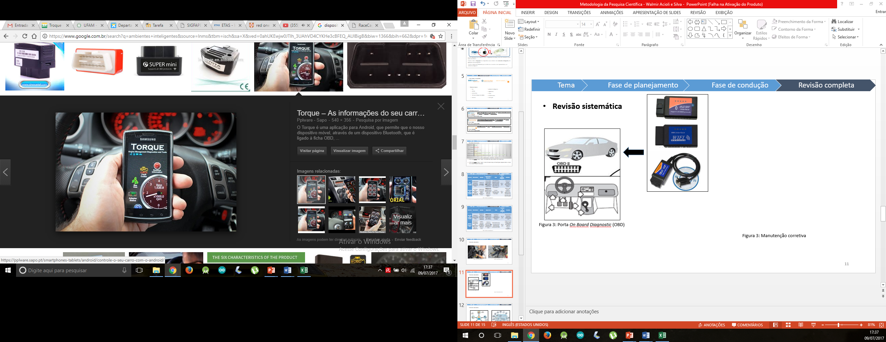
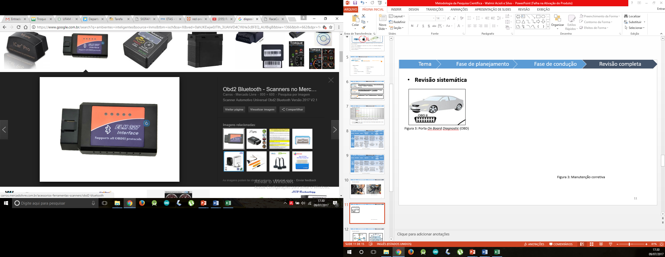
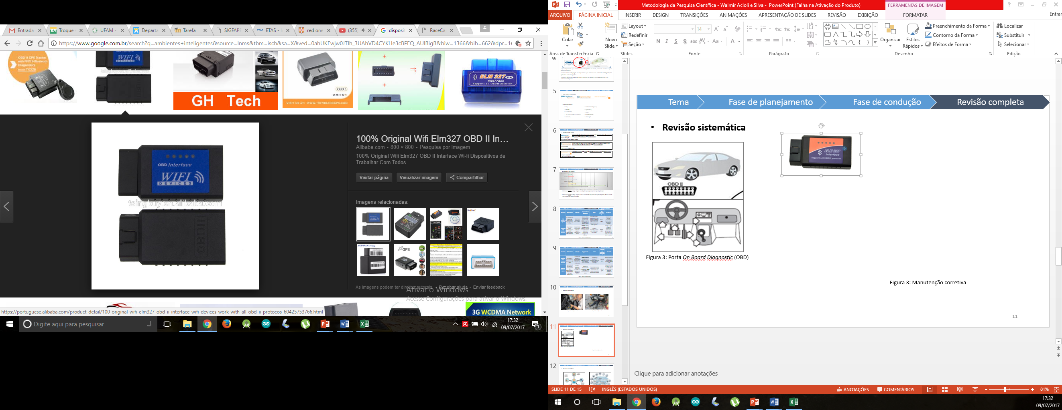
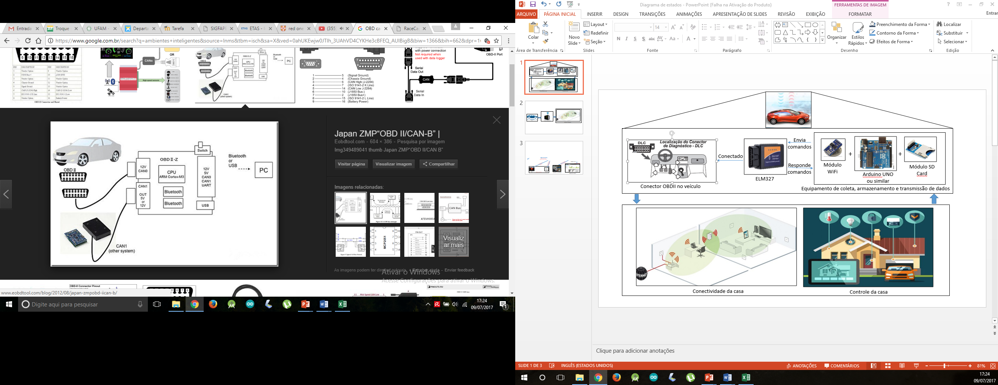
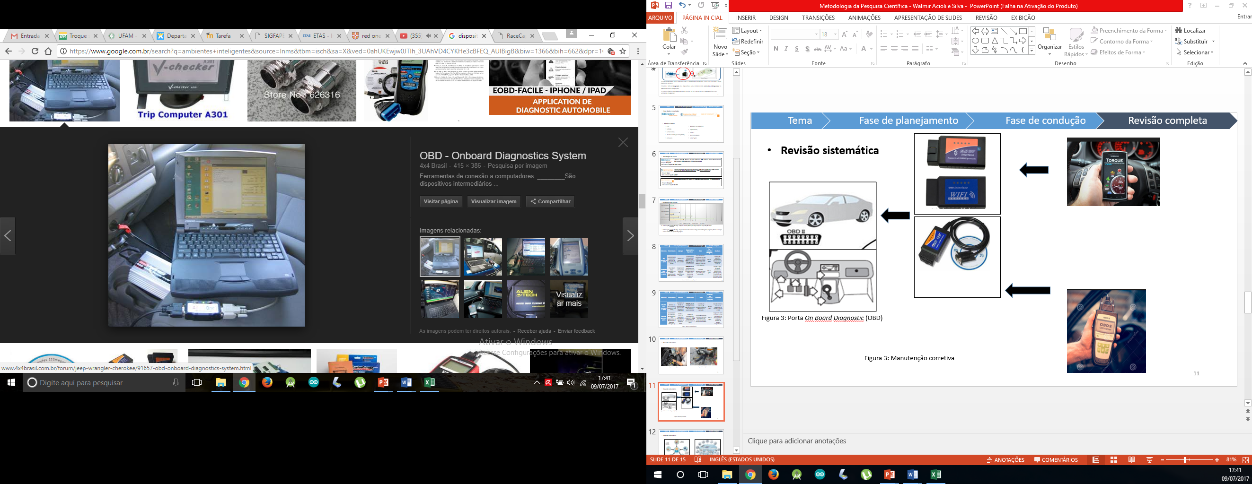
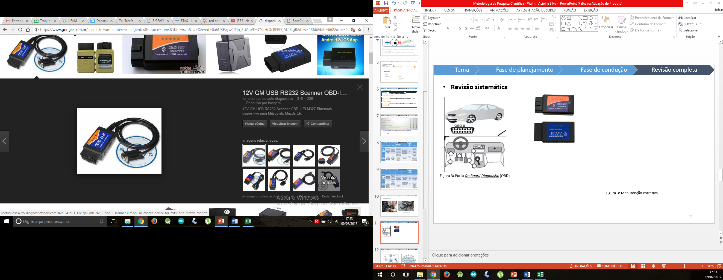
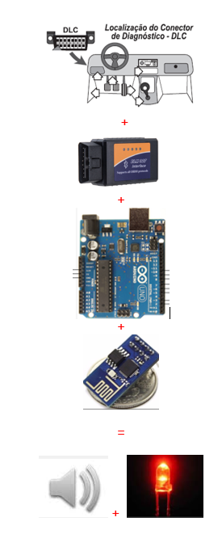
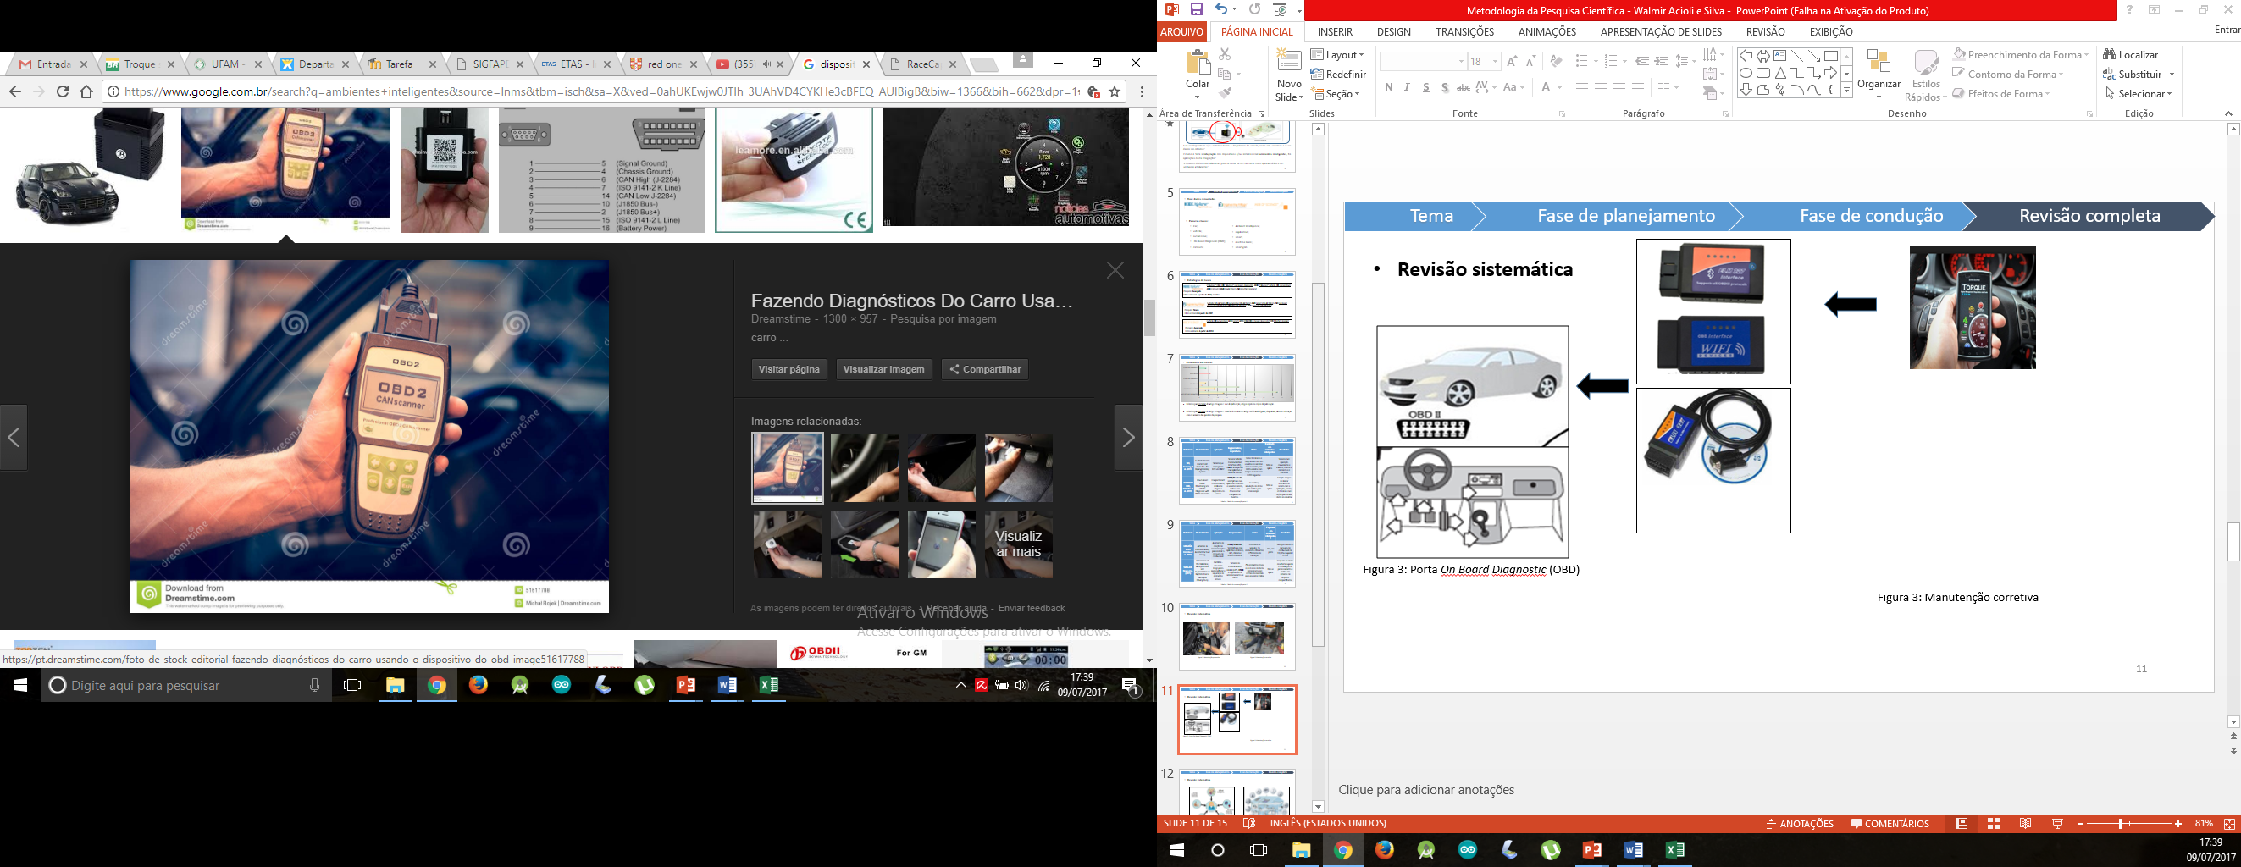
Introdução
Tecnologias associadas
Trabalhos relacionados
Proposta
Figura 15: Scanners ou adaptadores OBDII
Figura 14: Porta On-Board Diagnostic II (OBDII)

Slide 20
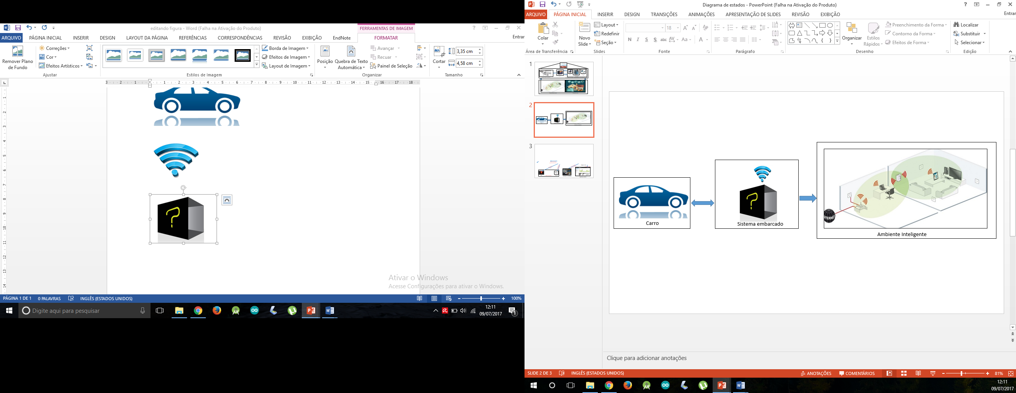
Introdução
Tecnologias associadas
Trabalhos relacionados
Proposta
Esboço da proposta
Carro
Casa com AmI
Figura 16: Diagrama básico sobre o tema

Slide 21
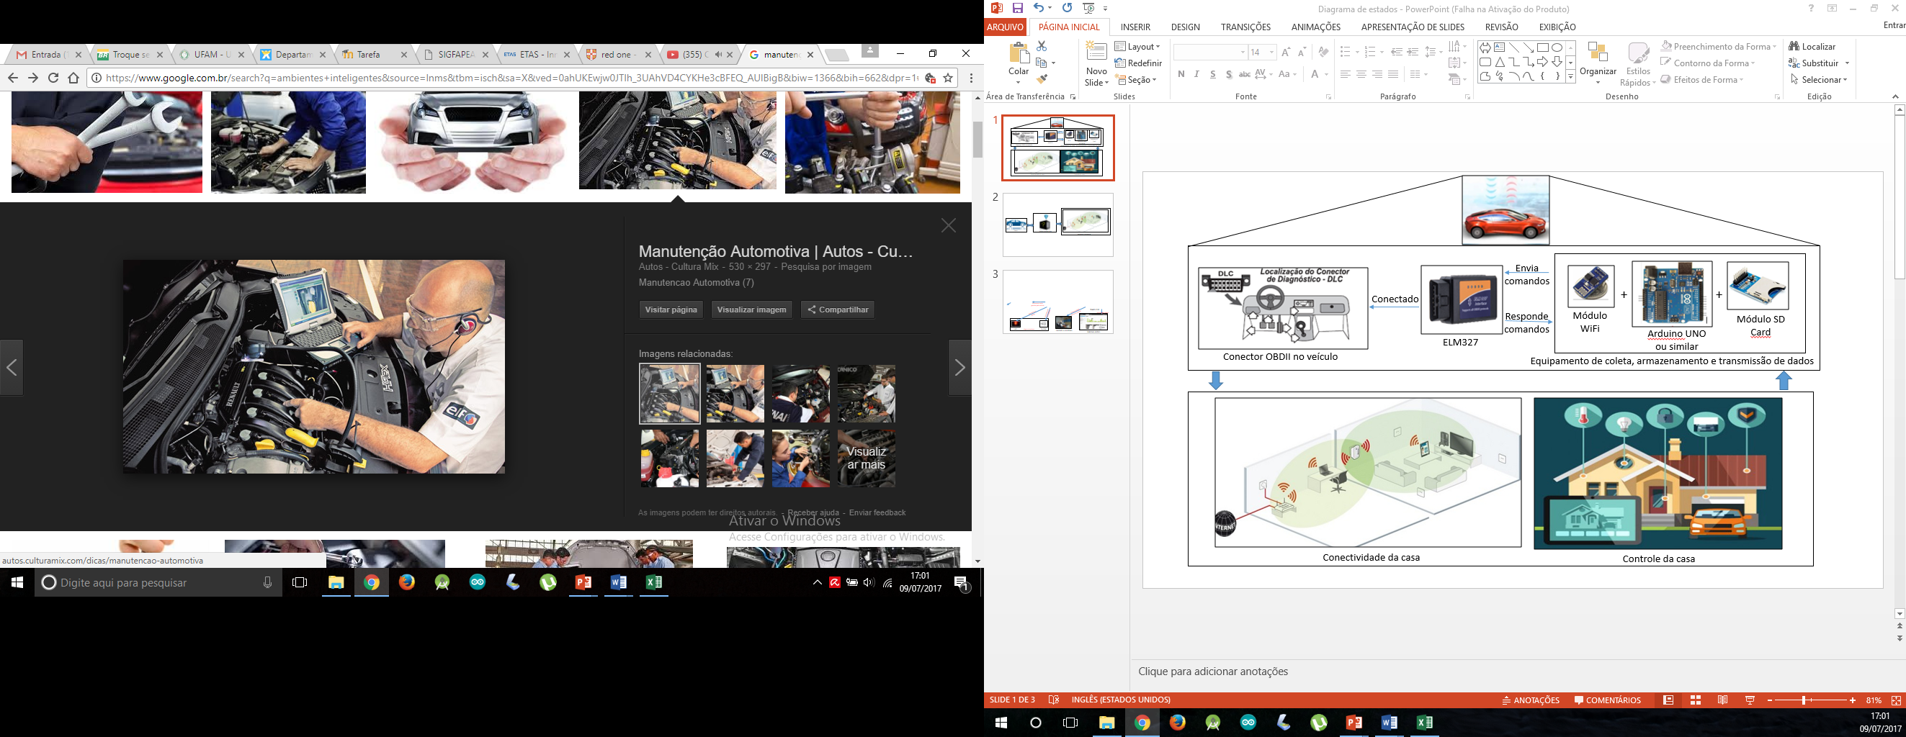
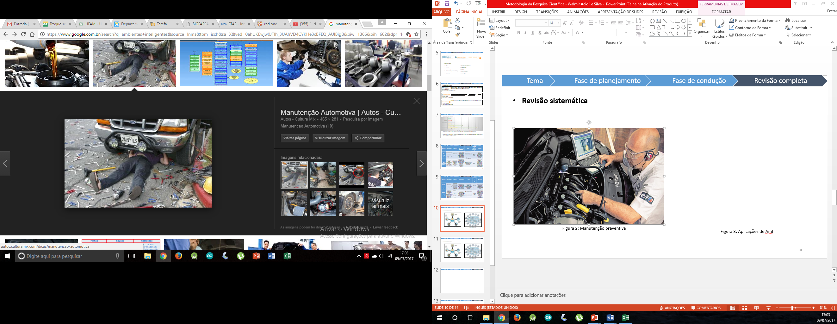
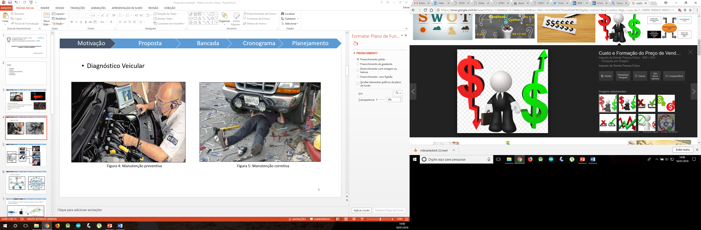
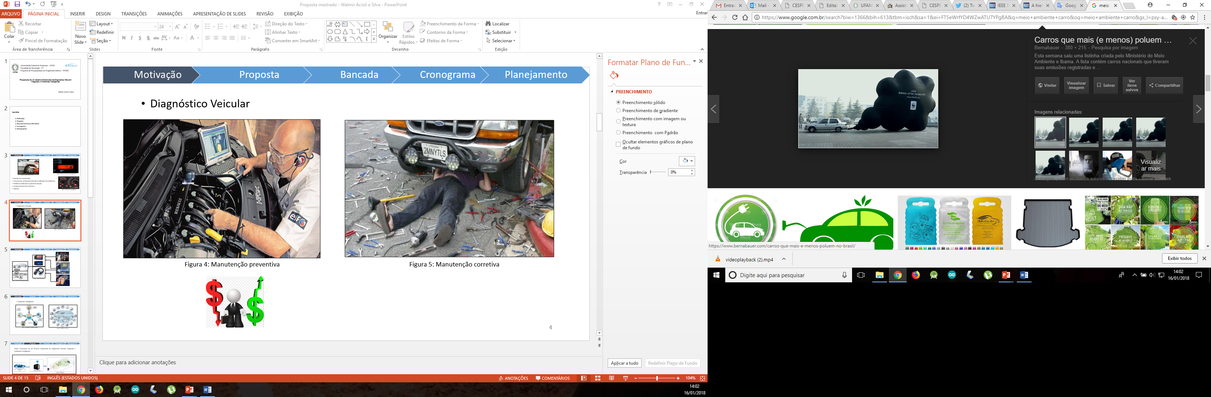
Introdução
Tecnologias associadas
Trabalhos relacionados
Proposta
Diagnóstico Veicular
Figura 17: Manutenção preventiva
Figura 18: Manutenção corretiva

Slide 22
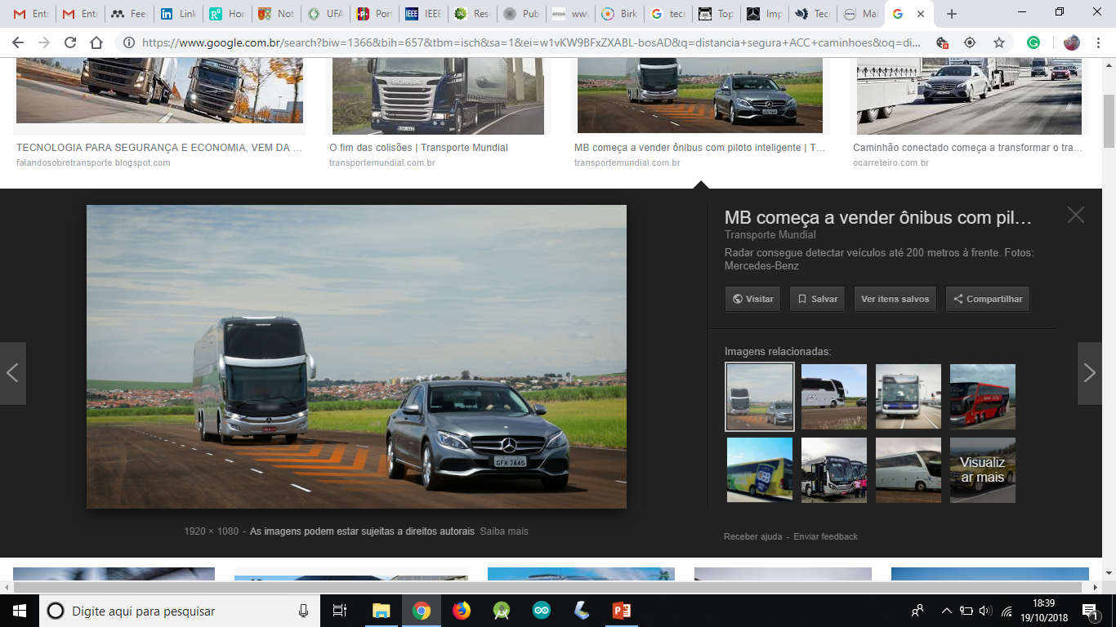
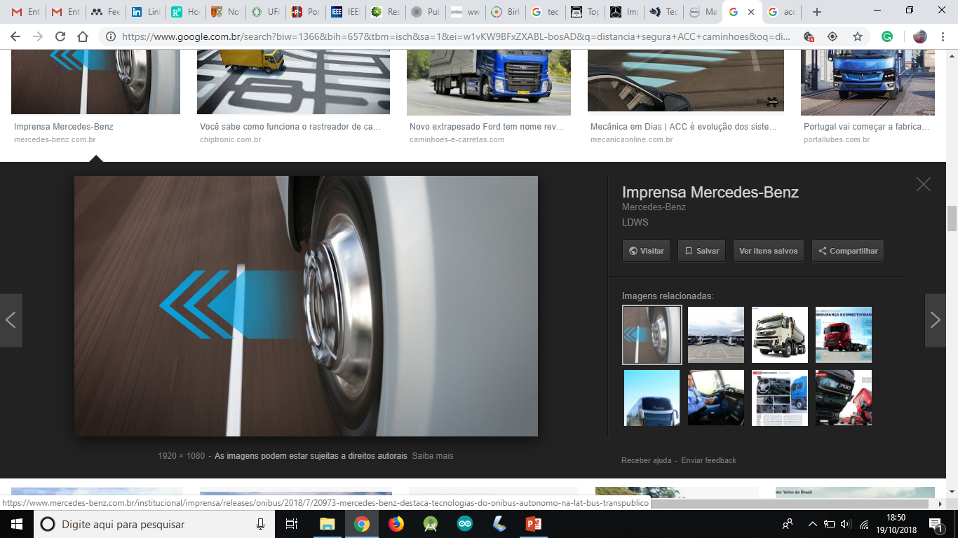
Introdução
Tecnologias associadas
Trabalhos relacionados
Proposta
Veículos de grande porte (carga e transporte);
Tecnologias avançadas específicas:
Active Cruiser Control (ACC) distância segura;
Lane Keeping System (LKS) olho na faixa;
Figura 19: Aplicação do ACC
Gerenciamento de diesel;
Controle eletrônico de estabilidade;
Detector de atenção e cansaço.
Figura 20: Aplicação do LKS

Slide 23
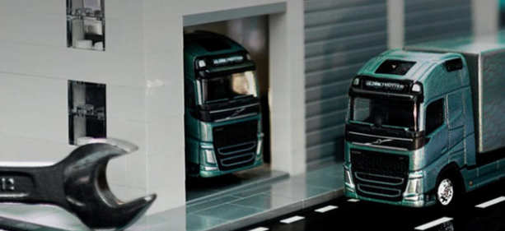
Introdução
Tecnologias associadas
Trabalhos relacionados
Proposta
Figura 21: Manutenção preditiva da Volvo
Alguns veículos da Volvo são capazes de enviar dados para as concessionárias analisá-los, e avaliar o desgaste de peças, tais como:
Filtros de ar;
Baterias;
Freios
Embreagens.
Melhor desempenho dos veículos;
Maior produtividade no transporte;

Slide 24
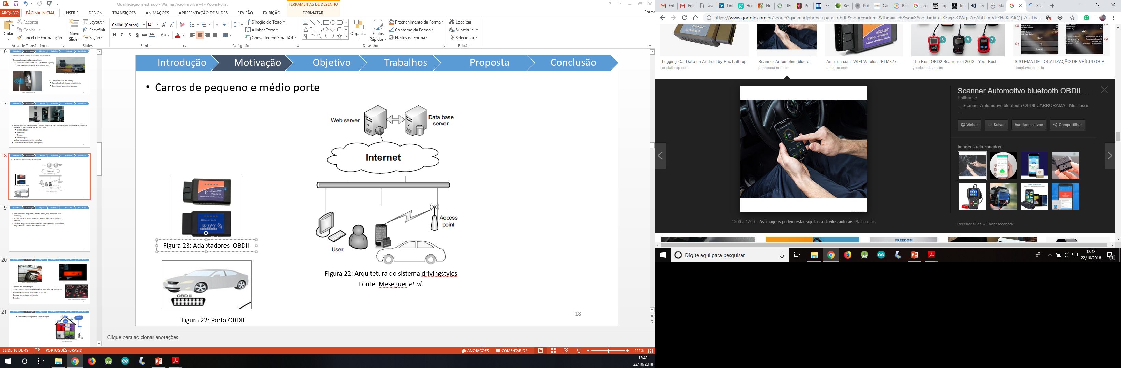
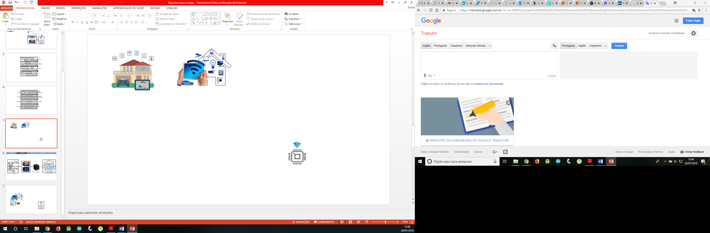
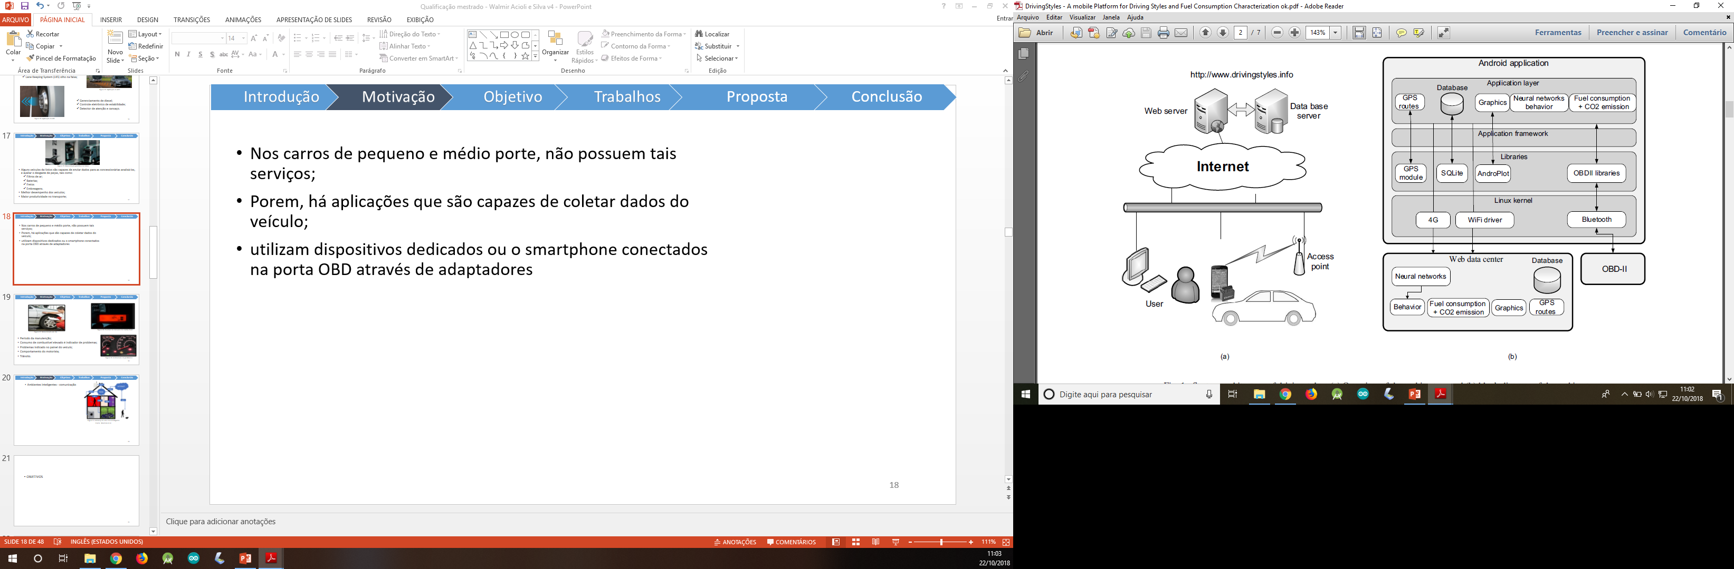
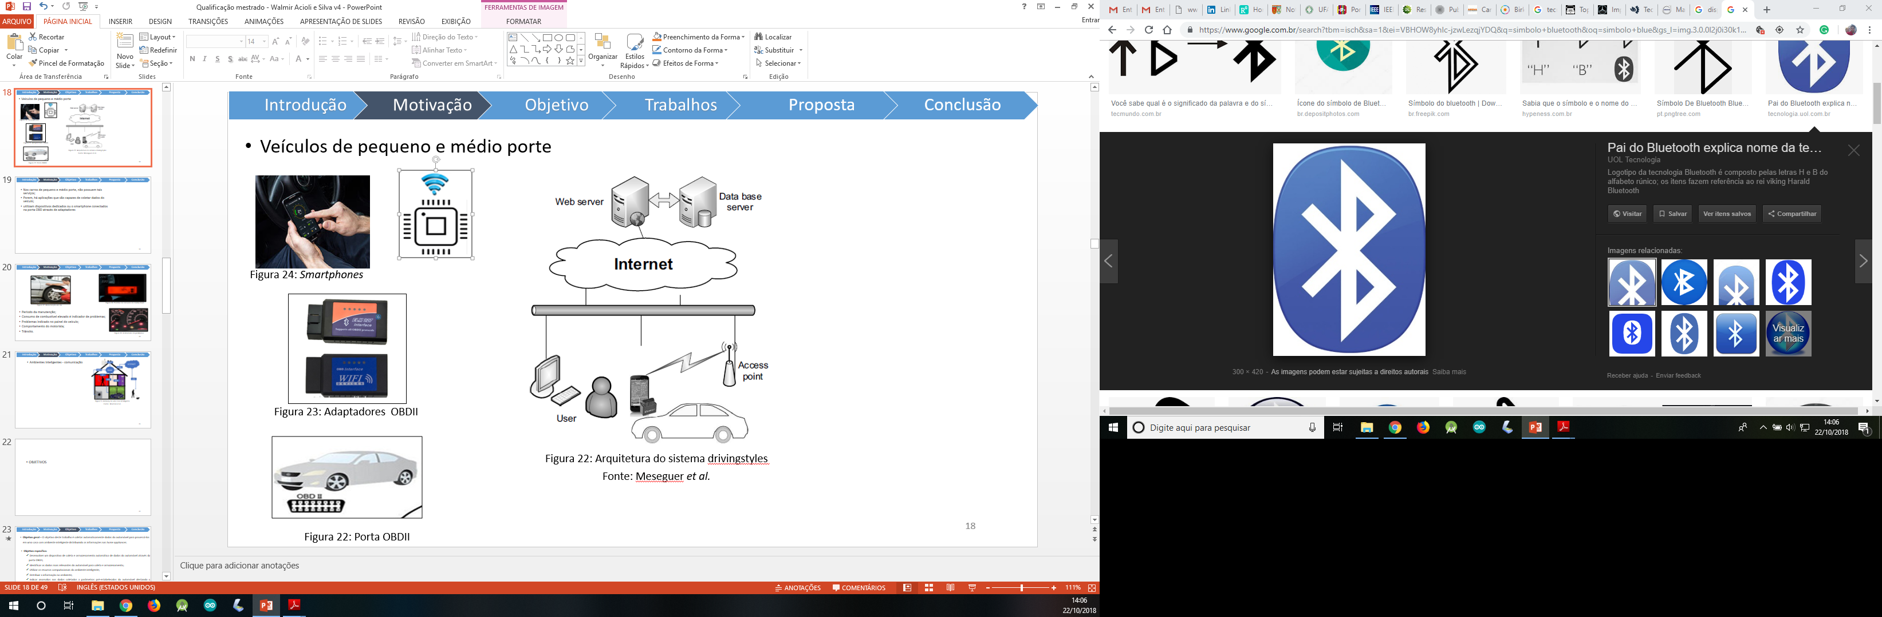
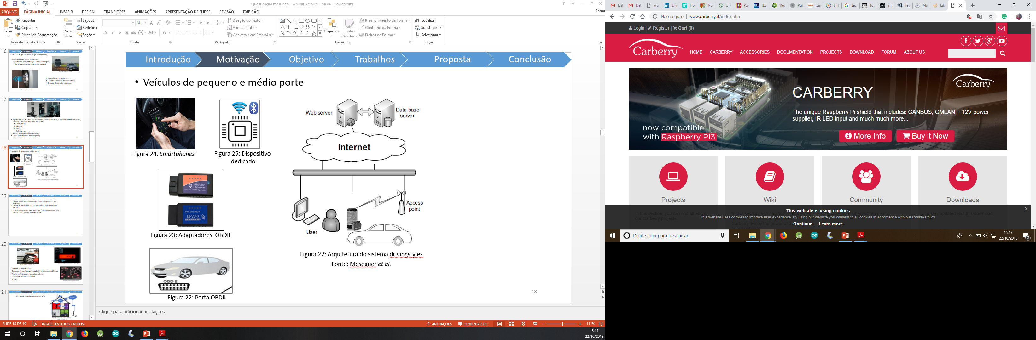
Introdução
Tecnologias associadas
Trabalhos relacionados
Proposta
Veículos de pequeno e médio porte
Figura 24: Smartphones
Figura 25: Dispositivo
dedicado
Fonte: http://www.carberry.it
Caixa preta;
Diagnóstico;
Central multimídia;
Sistema de alarme.
Figura 23: Adaptadores OBDII
Figura 26: Arquitetura do sistema drivingstyles
Fonte: Meseguer et al., 2017
Figura 22: Porta OBDII

Slide 25
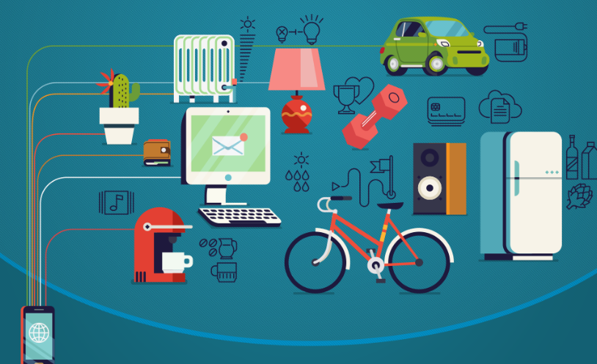
Introdução
Tecnologias associadas
Trabalhos relacionados
Proposta
Ambientes Inteligentes
Principal objetivo é facilitar a vida humana;
Principais aplicações:
Ambientes assistidos;
Automação residencial.
Figura 27: Conectividade

Slide 26
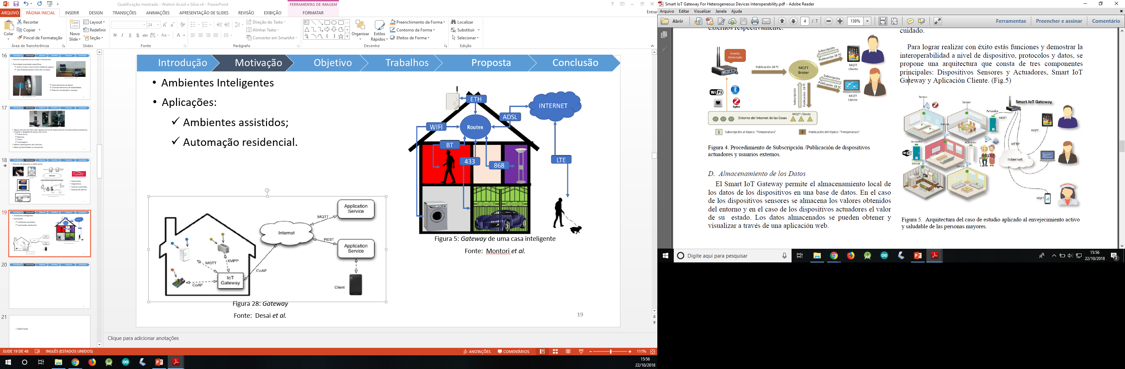
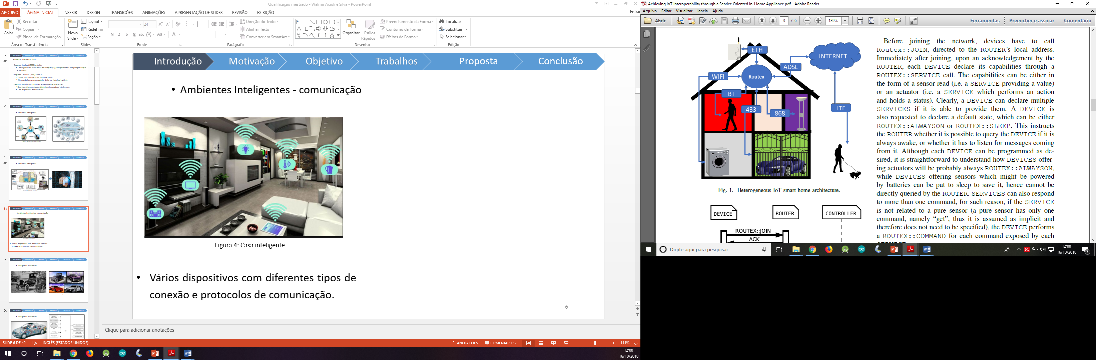
Introdução
Tecnologias associadas
Trabalhos relacionados
Proposta
Ambientes Inteligentes
Ambientes assistidos;
Automação residencial
Figura 27: Gateway de uma casa inteligente
Figura 28: Gateway
Fonte: Montori et al., 2017
Fonte: D. C. Yacchirema and C.Palau, 2016

Slide 27
Introdução
Tecnologias associadas
Trabalhos relacionados
Proposta
Ligar todos os conceitos e falar que é relevante fazer essa pesquisa e informar que é possível de acordo com os trabalhos relacionados na introdução

Slide 28
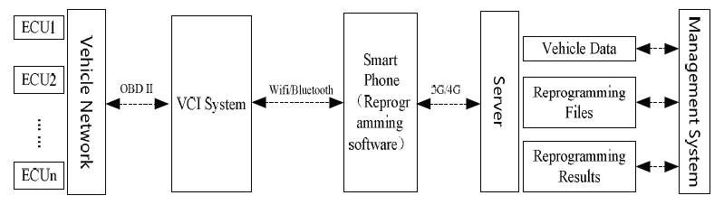
Introdução
Tecnologias associadas
Trabalhos relacionados
Proposta
Trabalhos relacionados
Artigo 1: A vehicle Electric Control Unit Over-The- Air Reprogramming System
International Conference on Connected Vehicles and Expo (ICCVE). 2015
Figura 21: Blocos do sistema
Fonte: SHI, Guoyong et al. (2015)

Slide 29
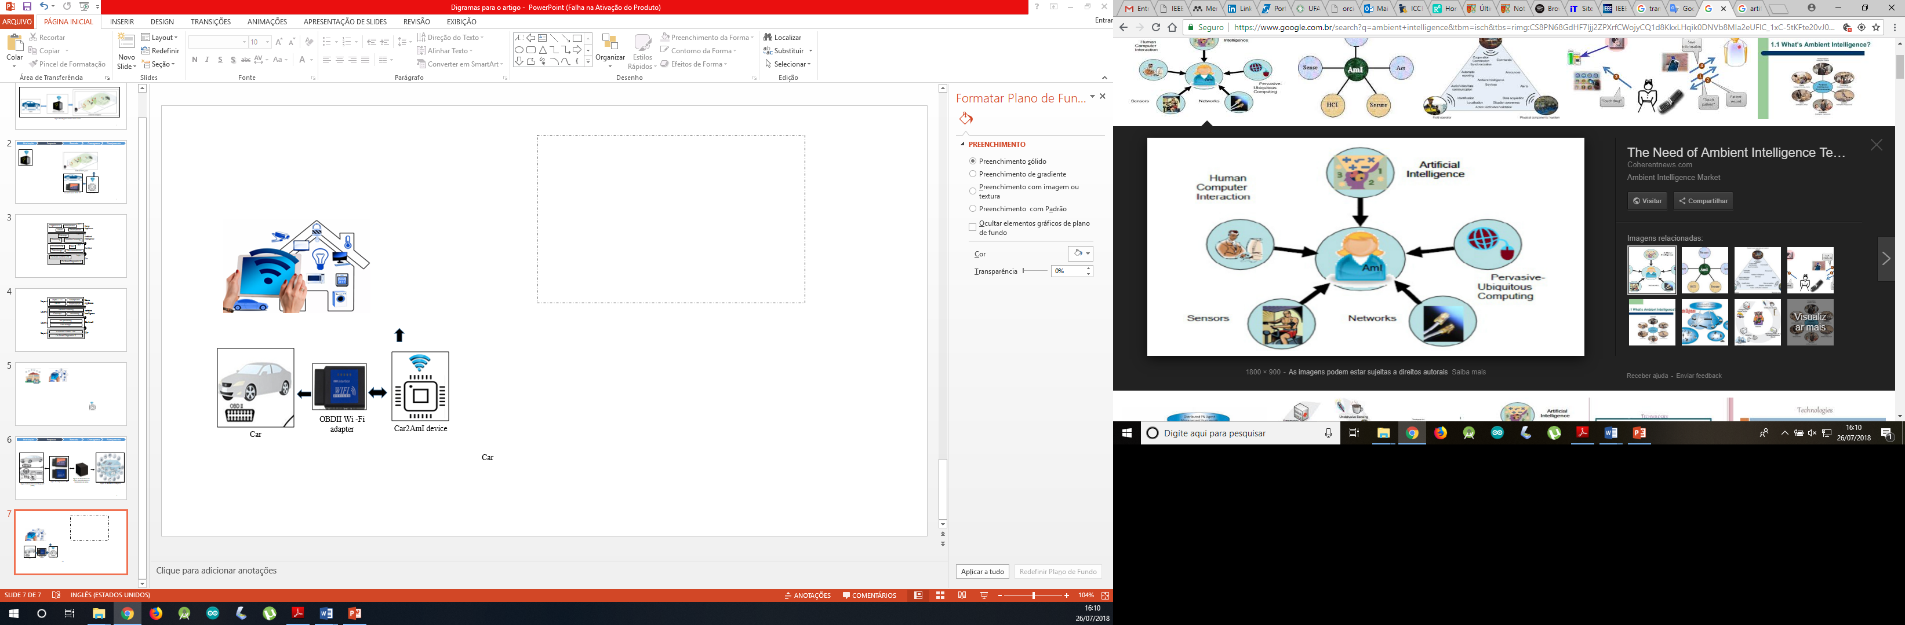
Introdução
Tecnologias associadas
Trabalhos relacionados
Proposta
Proposição de um Sistema Embarcado de Diagnóstico Veicular Integrado a Ambientes Inteligentes (SEDVIAmI)
Adaptadores OBDII
Dispositivos de coleta, armazenamento e transmissão de dados
Porta OBDII

Slide 30
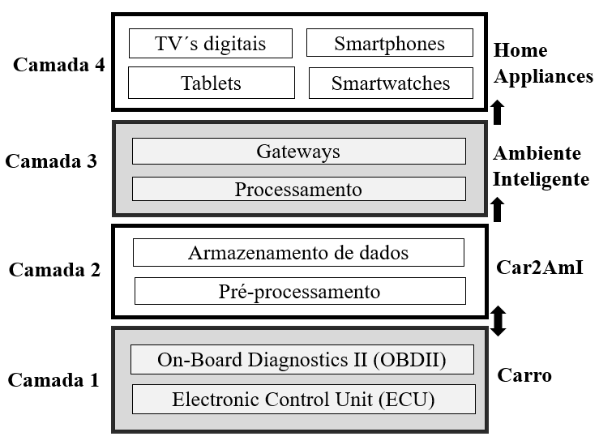
Introdução
Tecnologias associadas
Trabalhos relacionados
Proposta
Arquitetura em alto nível do SEDVIAmI
Figura 27: Arquitetura do sistema em alto nível

Slide 31
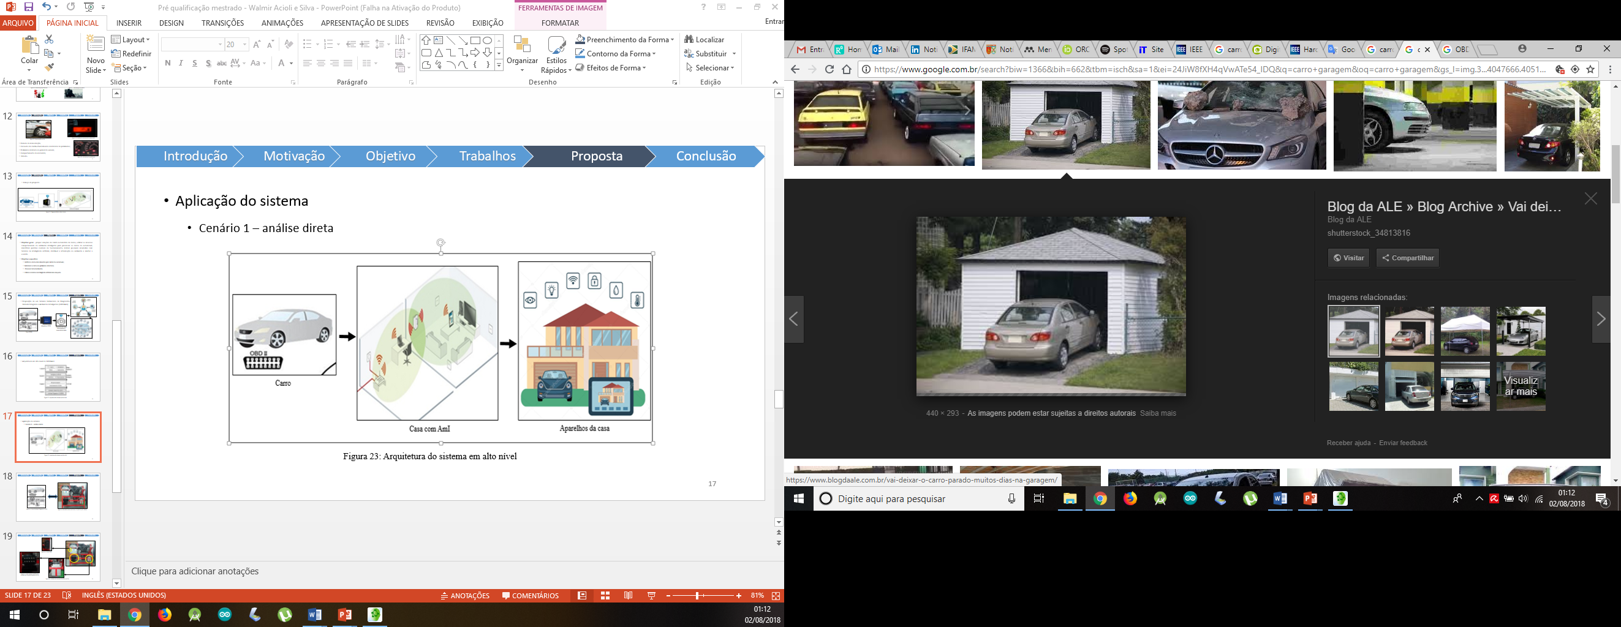
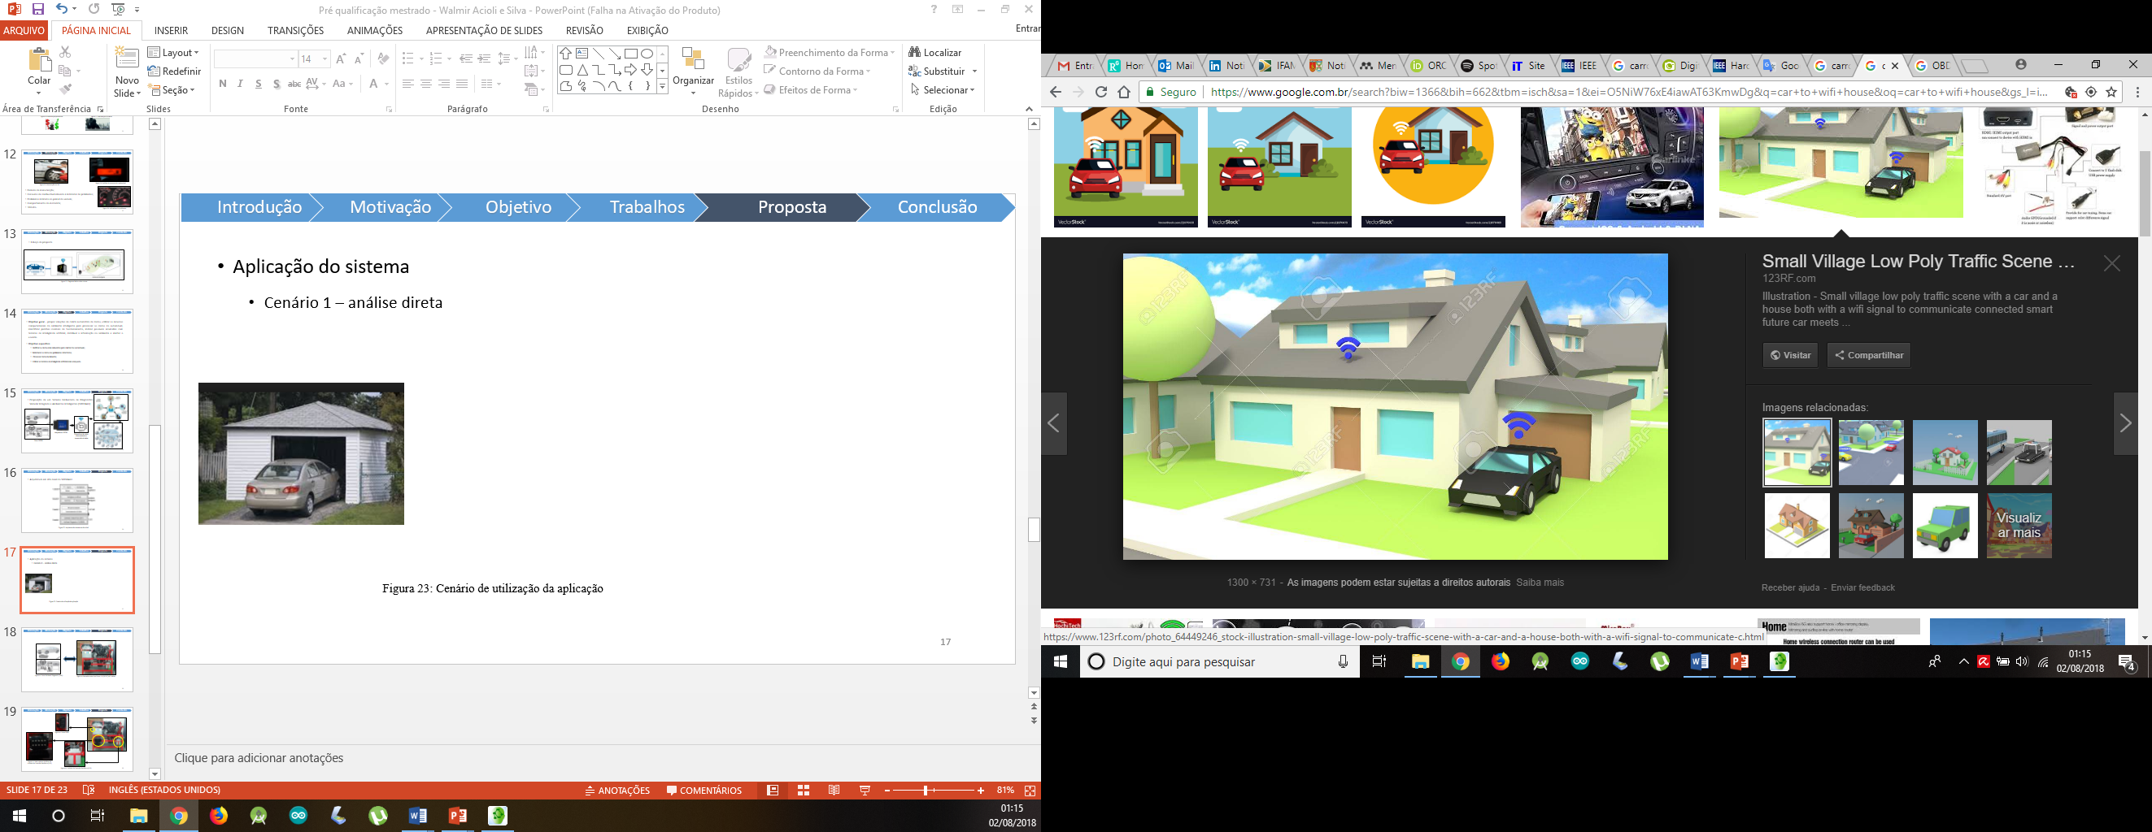
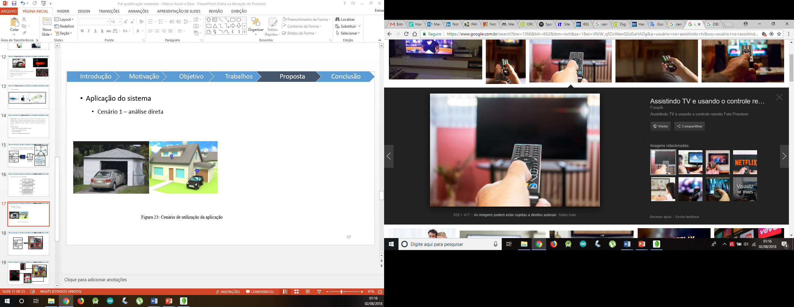
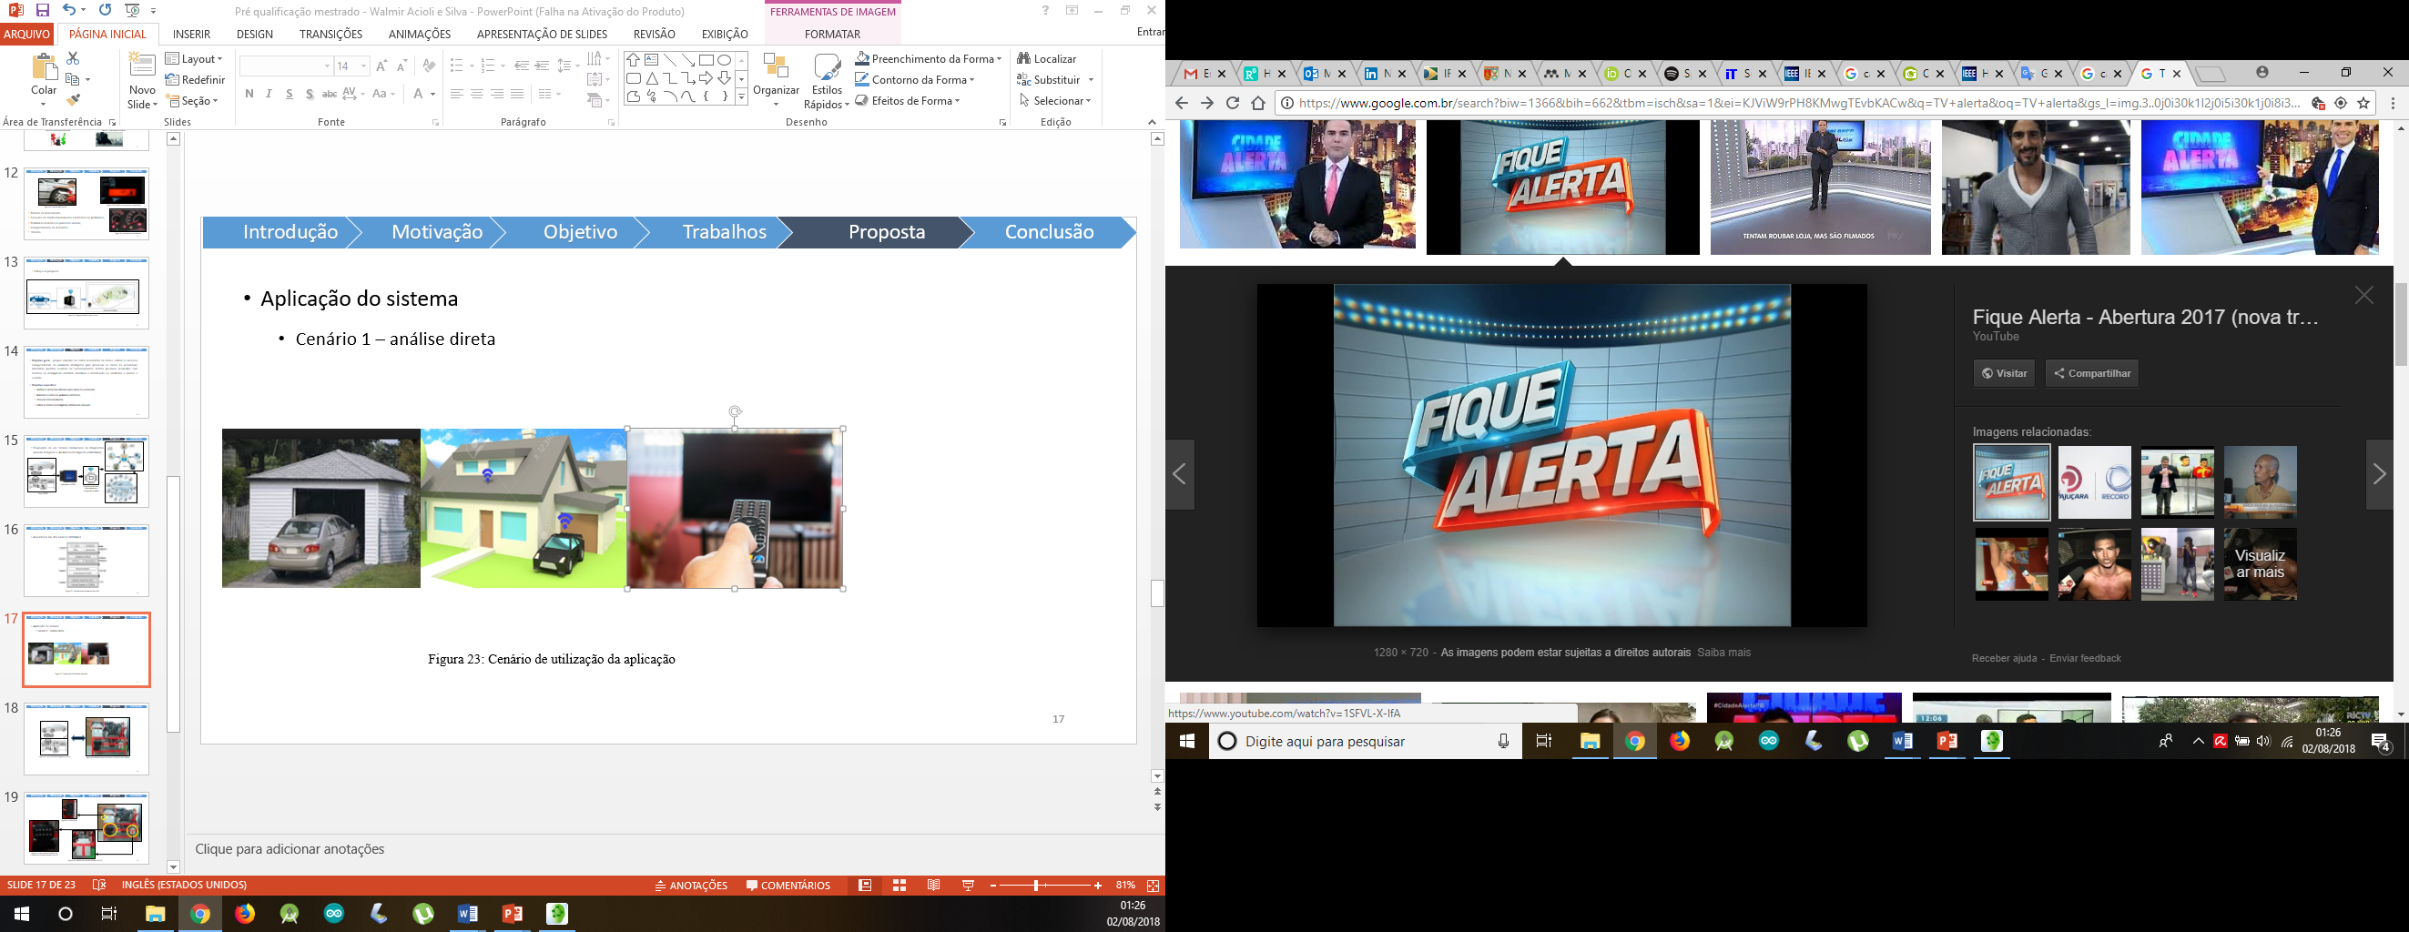
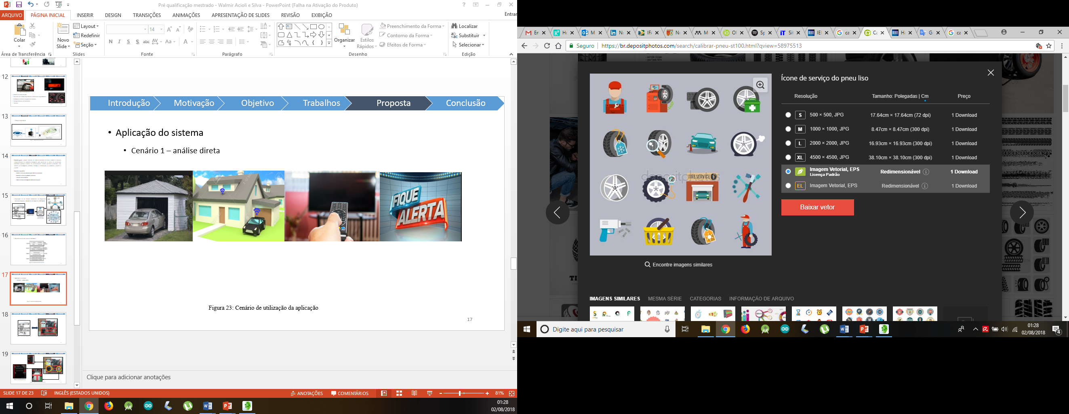
Introdução
Tecnologias associadas
Trabalhos relacionados
Proposta
Aplicação do sistema
Cenário 1 – análise direta
Figura 28: Cenário de utilização da aplicação

Slide 32
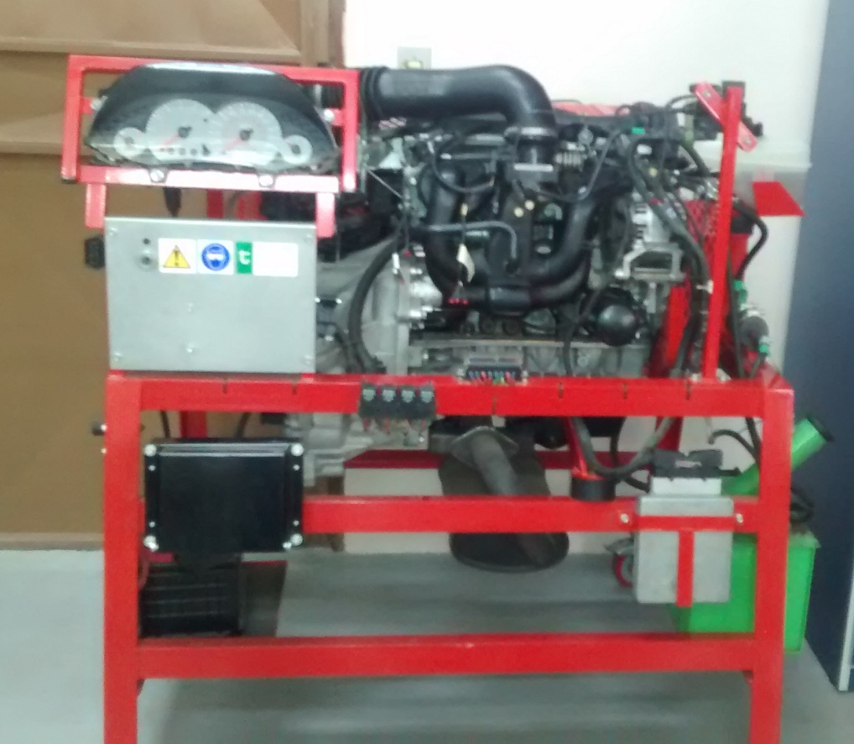
Introdução
Tecnologias associadas
Trabalhos relacionados
Proposta
Caso de uso
Figura 31 : Carro com porta OBDII
Figura 32: Bancada motor Ford Focus 1.8 (ZETEC) MCI Falhas

Slide 33
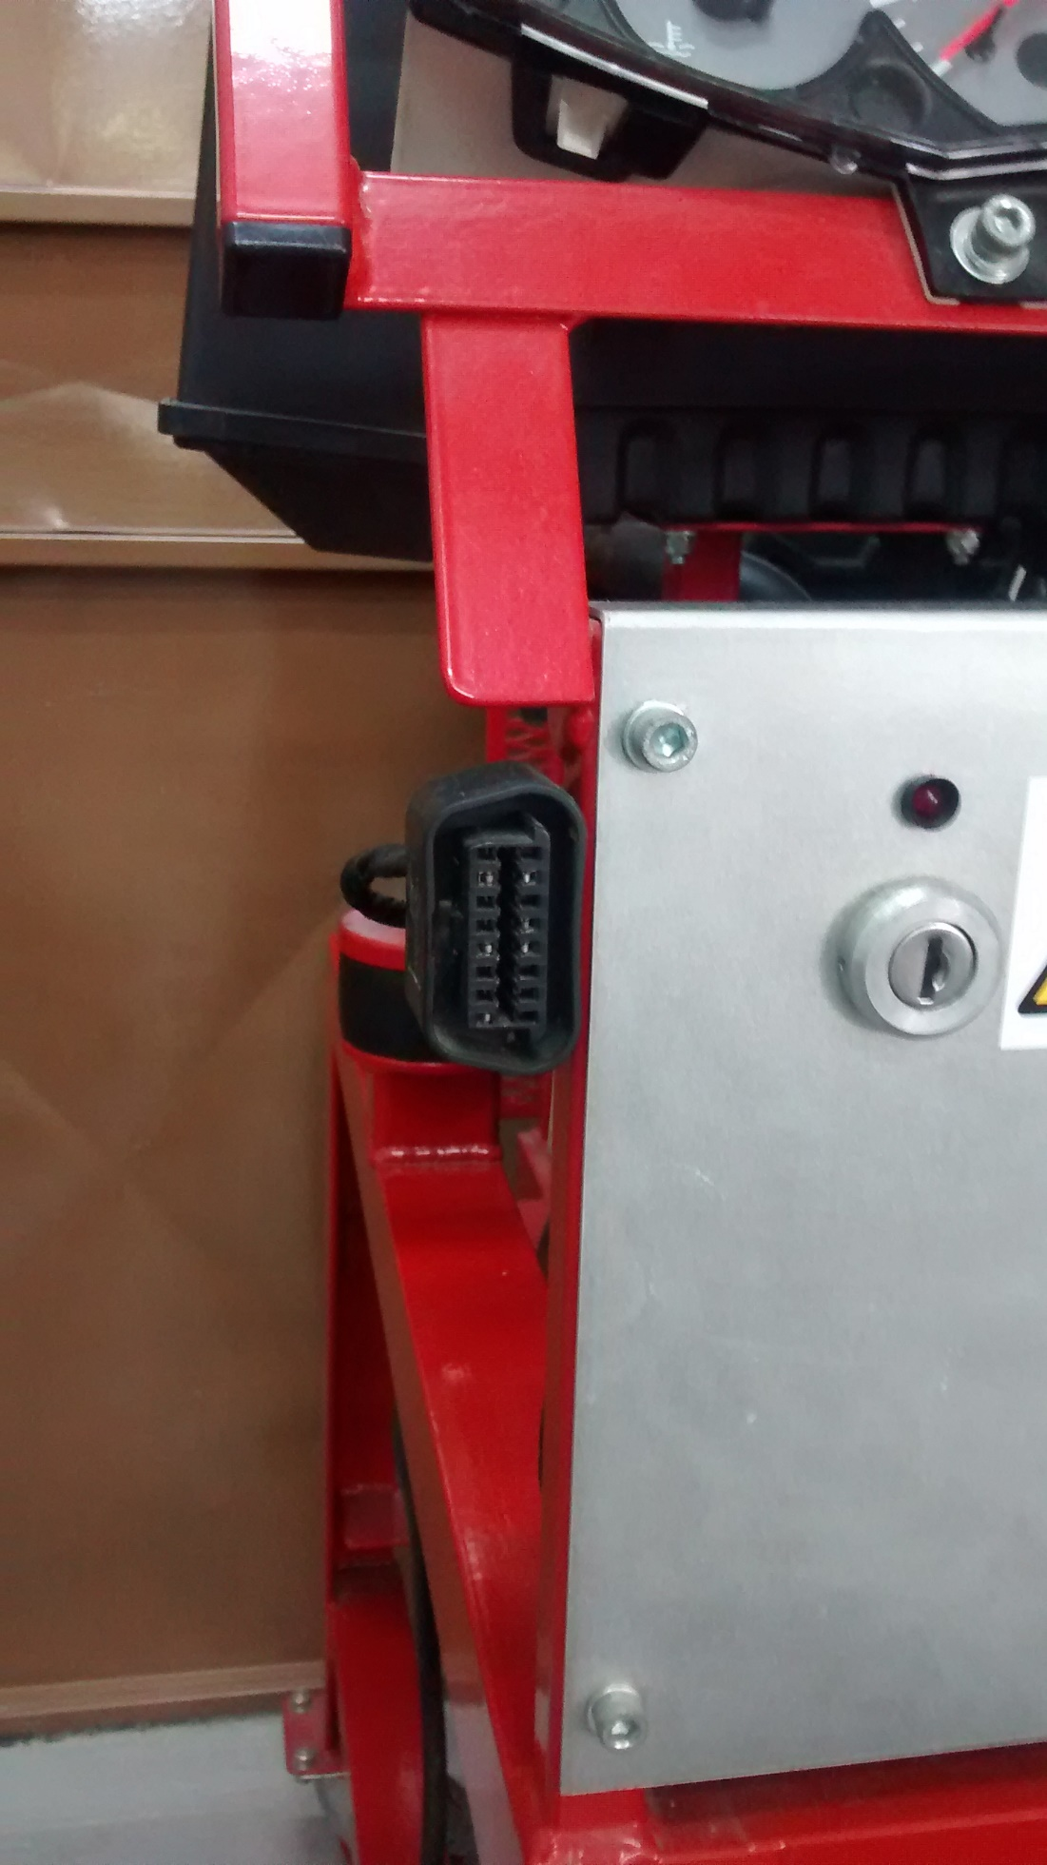
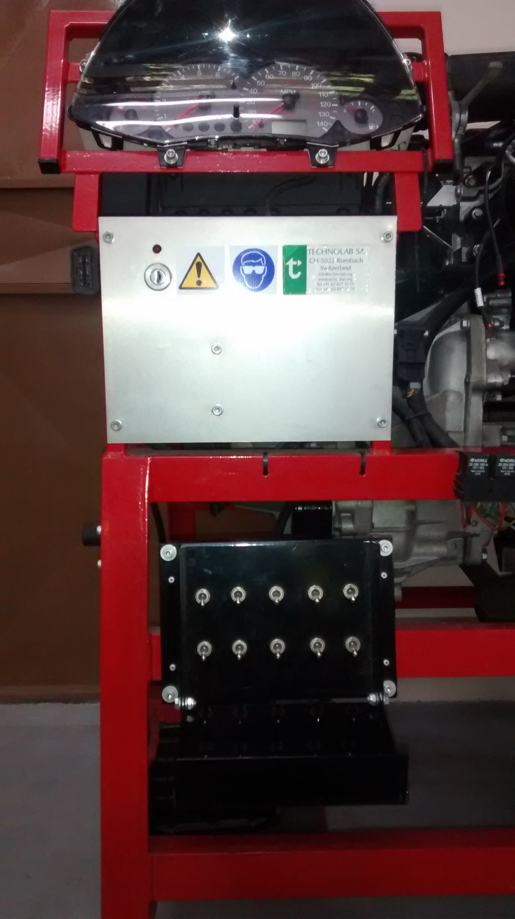
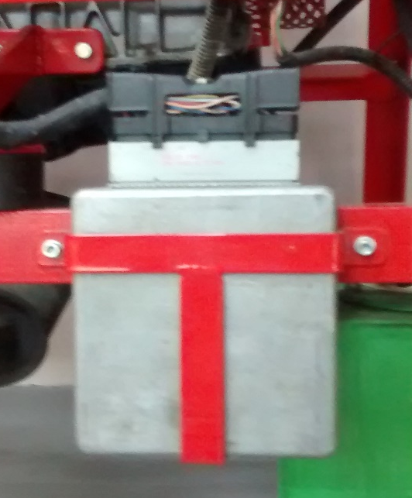
Introdução
Tecnologias associadas
Trabalhos relacionados
Proposta
Figura 34: Porta OBDII
Figura 33: Interruptores de falhas da Unidade de Controle Eletrônico (UCE)
Figura 35: Unidade de Controle Eletrônico (UCE)

Slide 34

Introdução
Tecnologias associadas
Trabalhos relacionados
Proposta
Ensaio 1
Descrição: conectar protótipo via Wireless e obter os dados do motor por meio da porta OBDII
Duração total: 1 semana
Duração diária: 30 minutos
Funcionamento: Normal
Ensaio 2
Descrição: conectar protótipo via Wireless e obter os dados do motor por meio da porta OBDII
Duração total: 1 semana
Duração diária: 30 minutos
Funcionamento: Com falha 1
Ensaio 3
Descrição: conectar protótipo via Wireless e obter os dados do motor por meio da porta OBDII
Duração total: 1 semana
Duração diária: 30 minutos
Funcionamento: Com falha 2
Figura 36: Bancada motor Ford Focus 1.8 visão geral
Alterações na bancada
Caixa de simulação de erros - adesivos identificando os erros
Ensaio 4
Descrição: conectar protótipo via Wireless e obter os dados do motor por meio da porta OBDII
Duração total: 1 semana
Duração diária: 30 minutos
Funcionamento: Com falha 3
Ensaios na bancada
Objetivo geral: obter uma grande quantidade de dados para posterior análise
.
.
.

Slide 35
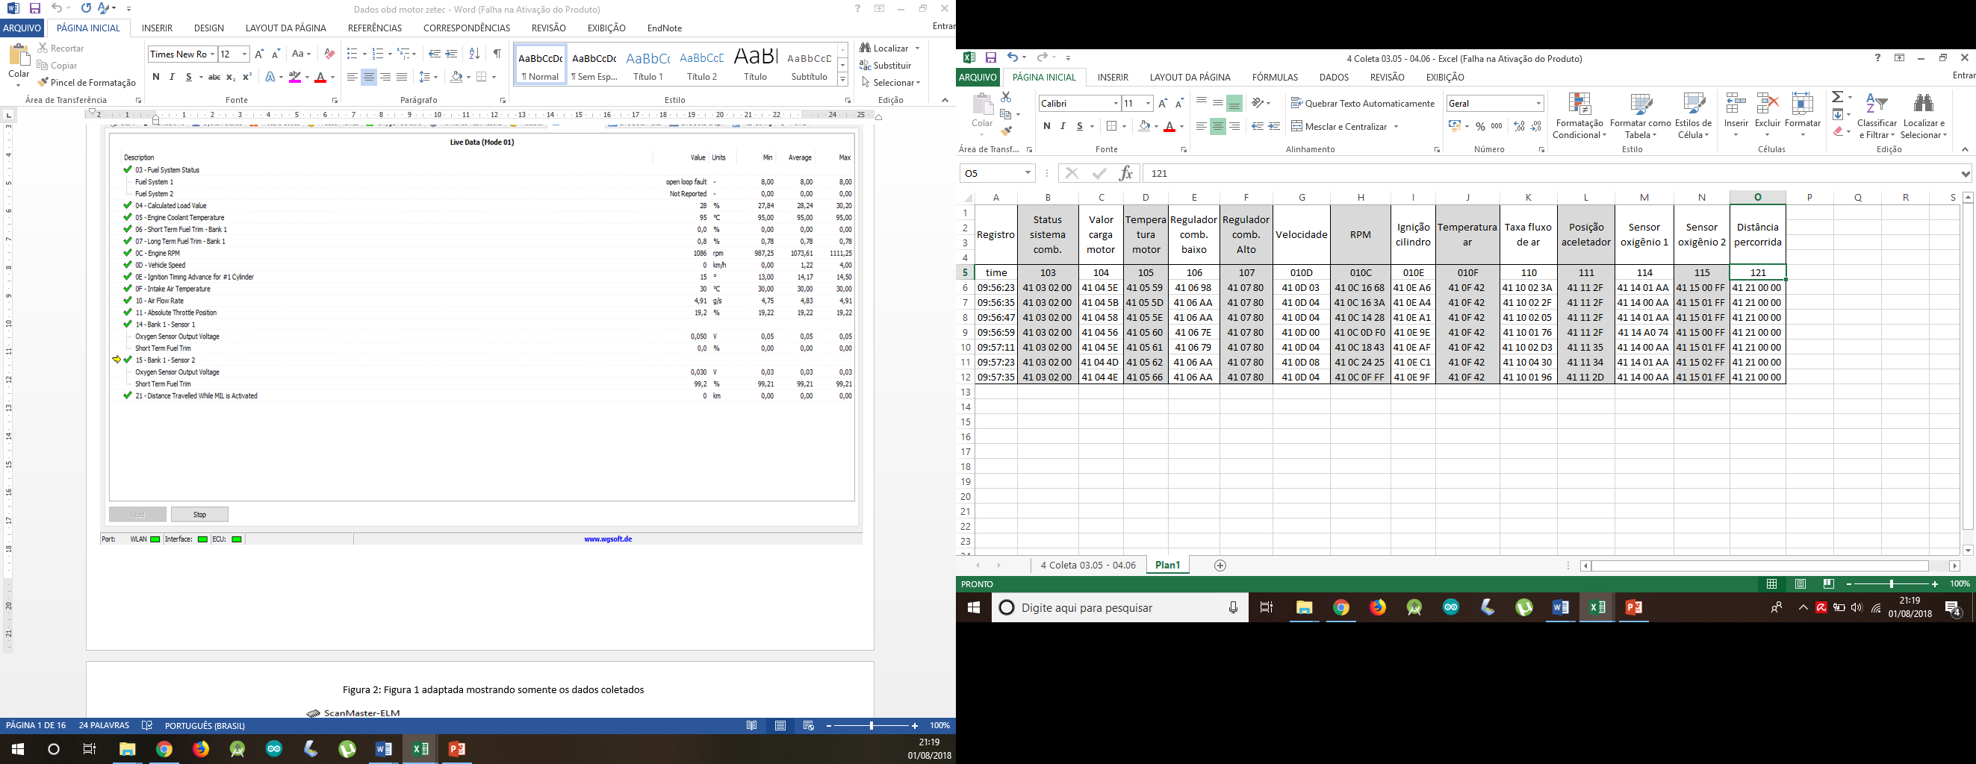
Introdução
Tecnologias associadas
Trabalhos relacionados
Proposta
Figura 37: Dados coletados
.
.
.

Slide 36
Introdução
Tecnologias associadas
Trabalhos relacionados
Proposta
Meta | Atividade | Mês
 |  | 03/18 | 04/18 | 05/18 | 06/18 | 07/18 | 08/18 | 09/18 | 10/18 | 11/ 18 | 12/ 18 | 01/ 19 | 02/ 19
Propor protótipo | Conexão entre os componentes | X
Montar protótipo | Conectar todos os componentes | X | X
Testes com o dispositivo OBD e protótipo | Realizar testes de comunicação e coleta de dados | X | X | X | X | X | X
Estudos sobre aprendizagem de máquina | Estudar/desenvolver / implementar |  |  |  | X | X | X | X | X
Comunicação entre dispositivo&protótipo e AmI | Implementar aprendizagem de máquina |  |  |  |  |  | X | X | X
Processamento e análise dos dados no AmI | Resultados com os algoritmos aprendizagem de máquina |  |  |  |  |  |  |  | X | X | X
Dissertação trabalho escrito | Iniciar o trabalho escrito |  |  |  |  |  |  |  |  | X | X | X | X
Apresentar as análises | Testar o sistema |  |  |  |  |  |  |  |  |  | X | X
Submissão de artigo | Síntese dos resultados |  |  |  |  |  |  |  |  |  |  | X | X
Tabela 7: Cronograma de atividades

Slide 37
Introdução
Tecnologias associadas
Trabalhos relacionados
Proposta
Trabalho diferente dos demais, com o aspecto de adicionar recursos em tecnologias existentes (por exemplo, Ambientes Inteligentes consultando o status do carro);
Capacidade de gerar diversas análises com os dados coletados (por exemplo, impacto do defeito de um dos sensores ou falha de um conjunto de sensores);
Capacidade de fazer manutenção preditiva.

Slide 38
Perguntas & Discussão
Proposição de um Sistema Embarcado de Diagnóstico Veicular Integrado a Ambientes Inteligentes
Walmir Acioli e Silva
OBRIGADO !

Slide 39




Introdução
Tecnologias associadas
Trabalhos relacionados
Proposta
Aplicação do sistema
Cenário 2 – análise direta
Figura 29: Cenário 2 de aplicação

Slide 40

Introdução
Tecnologias associadas
Trabalhos relacionados
Proposta
Aplicação do sistema
Cenário 3 – análise de padrão
Figura 30: Cenário 3 de aplicação

Slide 41


Introdução
Tecnologias associadas
Trabalhos relacionados
Proposta
Ambientes Inteligentes
Figura 3: Sistema de segurança

